Slide 1
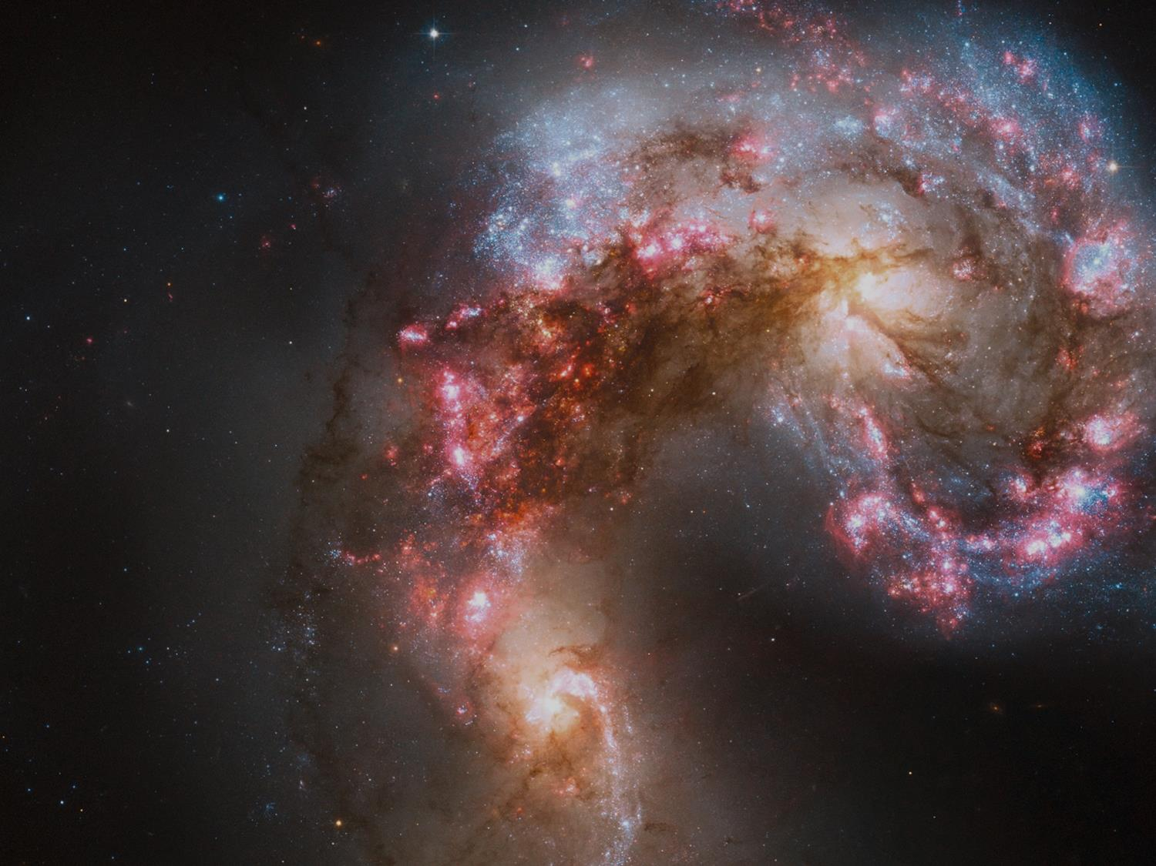
Veda a vesmír,
resp.
veda vo vesmíre
Pavol Valko, A.D. 2020
valko@elf.stuba.sk
www.valko.net
Notes:
Nie “cela” veda o vesmire, len vesmirna fyzika. Biologicke poznatky z vesmiru by tiez boli zaujimave ale nie som expert.
Pomerne vela faktov ale cielom nie je aby ste si pamatali tiet fakty, tie si najdete aj spatne v tejto prezentacii, ale aby ste sa nieco uzitocne naucili.

Slide 2
“A verte mi,
ak by som opäť začal študovať,
poslúchol by som radu Platóna
a začal matematikou.”
Galileo Galilei
Notes:
Goldbachova hypoteza
Fermatova veta
Matematika je veda “nadprirodzena” a nevyhnitna pre vsetko ostatne.

Slide 3
Približný obsah prednášky
Kozmické teleskopy - význam a dôvod ich umiestnenia v kozme
  optické - HST, Hipparcos, GAIA, Kepler, CHEOPS, TESS, WFIRST, EUCLID
  infračervené – SIRTF, Herschel, JWST
  röntgenové – Chandra, XMM Newton, ASTRO-H, NICER, eROSITA, Athena
  gama – VELA, CGRO, Fermi, INTEGRAL, SWIFT
  mikrovlnné – COBE, WMAP, Planck
Štúdium primárneho kozmického žiarenia
  detektor AMS-2
Experimentálne overovanie všeobecnej teórie relativity
  testy princípu ekvivalencie - LLR, Microscope,
  testy gravitačného červeného posunu - Cassini, Voyager, Viking, Galileo
  test Lense-Thirringovho javu - LAGEOS, GPB, LARES
  príprava kozmického detektora gravitačných vĺn - LISA Pathfinder
Multispektrálne, multisignálne, kozmicko-pozemské pozorovanie
  zdroja signálu gravitačných vĺn GW170817
Priblíženie vlastných aktivít
  návrh projektu v rámci Voyage 2050 long-term plan in the ESA Science Programme
  koncepčná štúdia malej vedeckej družice určenej na presné meranie G
  analýza GAIA dát s cieľom identifikovať prítomnosť gravidynamického poľa
Notes:
Texty pod obrazkami nebudem citat, pozrite si ich sami a ak Vas nieco skutocne zaujme stiahnite si tuto prezentaciu a pozrite URL linky.

Slide 4
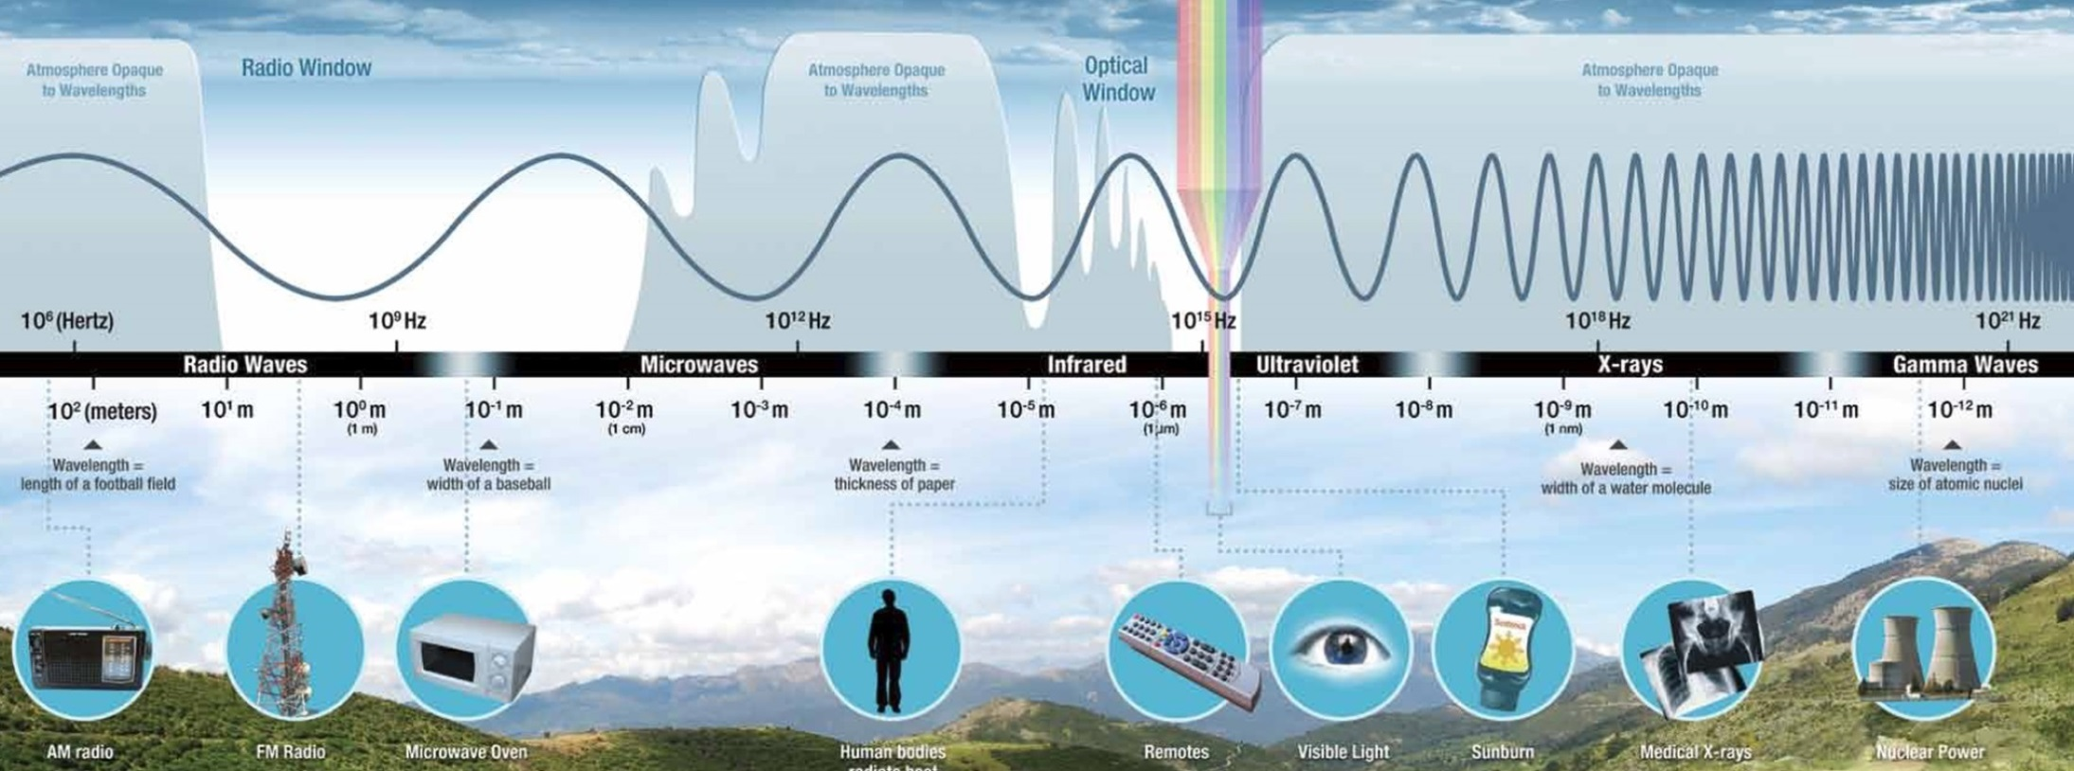
Vesmírne (kozmické) teleskopy
Hlavné dôvody ich existencie
Priamo na povrch Zeme môže z vesmíru preniknúť len elektromagnetické
vlnenie niektorých vlnových dĺžok
  prakticky priehľadná je atmosféra v optickej oblasti a rádiovej oblasti
  čiastočne je priestupná atmosféra v infračervenej oblasti
  a mikrovlnnej oblasti
Notes:
Spocitanie sklenikoveho javu je problematicke kvoli komplikovanej strukture priepustnosti IR atmosferou
Bitka telekomunikacnych operator o mikrovlnne pasmo na hrane okolo 1 cm.
V tom druhom mikrovlnnom minime pri cca 1 mm vlnovej dlzke (prepocitajte si to na GHz) a poriadne vysoko (co najsuchsie)
pozoruje ALMA (Atacama Large Milimeter/submilimeter Array) ale aj teleskopy na juznom pole (South Pole Telescope a )
Mozno aj kratky komentar o presnosti reflexnych povrchov pre rozne vlnove dlzky.

Slide 5
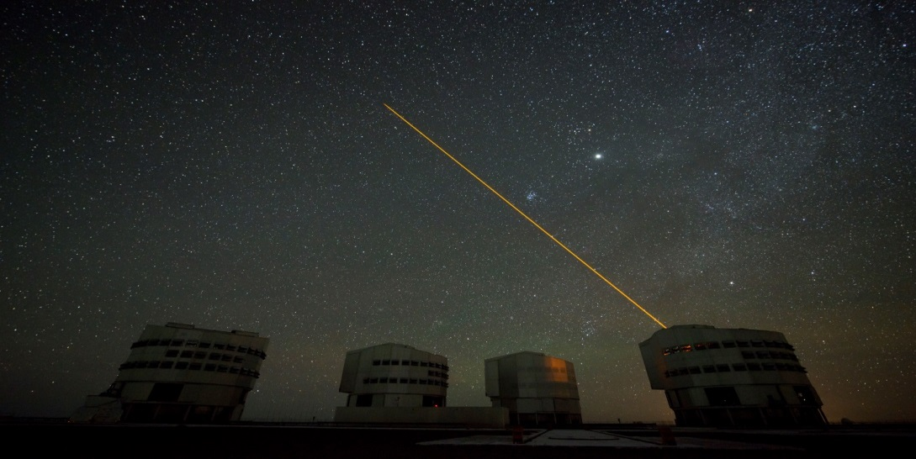
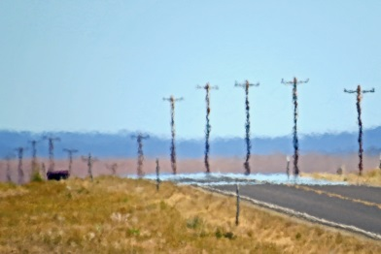
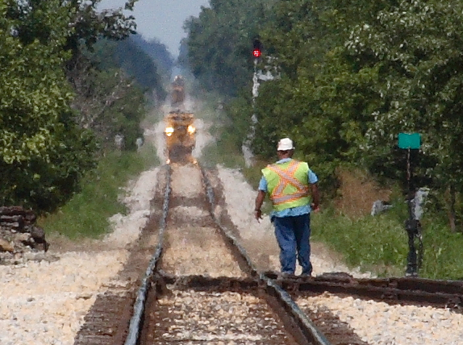
Optické vesmírne teleskopy
Význam optických vesmírnych teleskopov
kozmické optické teleskopy
  majú oveľa vyššiu stabilitu obrazu, preto môžu využívať dlhé expozičné časy
  dosiahnuť rozlíšenie veľmi slabých objektov aj s oveľa menším primárnym zrkadlom
  umožňujú pozorovanie okrajových oblastí optického spektra (infračervenej
  a ultrafialovej), ktoré pozemská atmosféra už pomerne silne absorbuje
Na rozhraniach teplejšieho a studenšieho vzduchu dochádza k lámaniu svetla. Pretože tieto rozhrania nie sú časovo stabilné (pohybujú sa), pozorovaná scenéria akoby „plávala“ a exponované snímky sú rozmazané.
Na anulovanie vplyvu atmosféry využívajú
pozemské observatória tzv. adaptabilnú
optiku pre ktorú vytvára laserový lúč tzv.
umelú referenčnú „hviezdu“
Foto: ESO
Notes:
Optical space telescopes
Importance (significance) of optical space telescopes
optical space telescopes
posses high stability, i.e. exposition times could be very high and high sensitivity to image very week objects could be acquired using smaller primary mirror
allows observation at the edges of optical spectrum (infrared and ultraviolet), which are absorbed (mostly my moisture) in atmosphere
to remove atmospheric wobble Earth telescopes could be equipped by adaptable optics with laser created artificial reference star

Slide 6
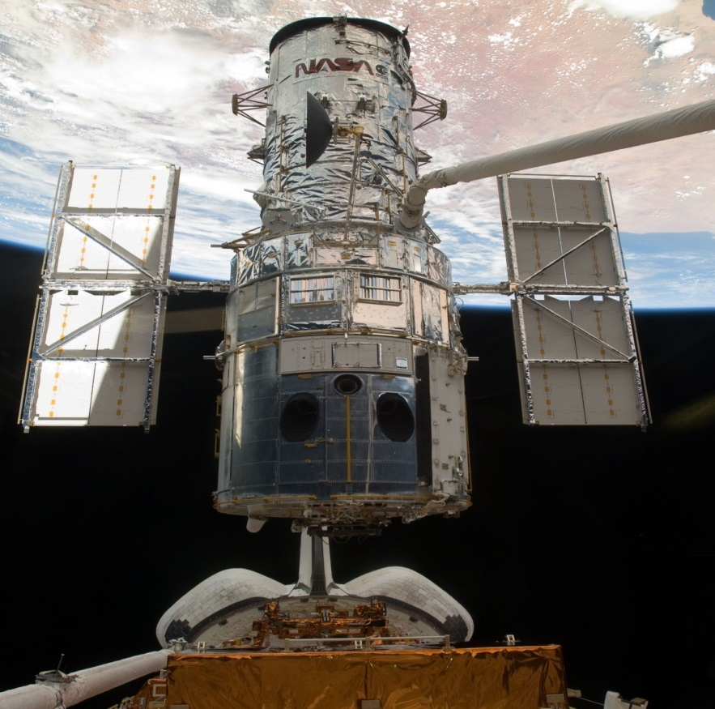
Optické vesmírne teleskopy
Hubble Space Telescope
na obežnú dráhu vo výške ∼540 km
vynesený raketoplánom Discovery,
let STS-31 (24.IV.1990)
prvá veľká vedecká družica u ktorej sa predpokladali opravy na orbite (našťastie)
výsledky prevýšili všetky očakávania napriek primárnemu „šoku“
primárne zrkadlo s priemerom 2.4 m
5 servisných misií s hlavnými cieľmi
  inštalácia korekčnej optiky
  výmena gyroskopov (viaceré zlyhania)
  výmena slnečných panelov (spôsobovali vibrácie)
  výmena celých prístrojov pre kvalitnejšie pozorovania (WFPC, STIS, NICMOS, COS)
  upgrade výpočtového segmentu (nahradené pôvodne magneticko-páskové pamäte za SSD)
  výmena presných navádzacích senzorov hviezd
  batérií
HST po skončení poslednej servisnej misie
tesne pred uvoľnením Foto: NASA/ESA
https://www.stsci.edu/
Notes:
Optical space telescopes
Hubble space telescope, vynikajuca www stranka (len to chce rozumiet anglicky)
launched to ∼540 km high orbit by shuttle Discovery (STS-31) on ...
first large scientific satellite constructed to be serviced on orbit (luckily)
results exceeds expectations besides primary shock
primary mirror with 2,4 m diameter
five service missions with main objectives
installation of correction optics
change of gyroscopes (several of them failed)
change of solar panels (original caused vibrations)
exchange of whole instruments (WFPC, ...
upgrade of computer segment (original tape memory units replaced by SSD, coprocessors installed ...)
replacements of fine guide star sensors
batteries
HST after last service mission, just before being released

Slide 7
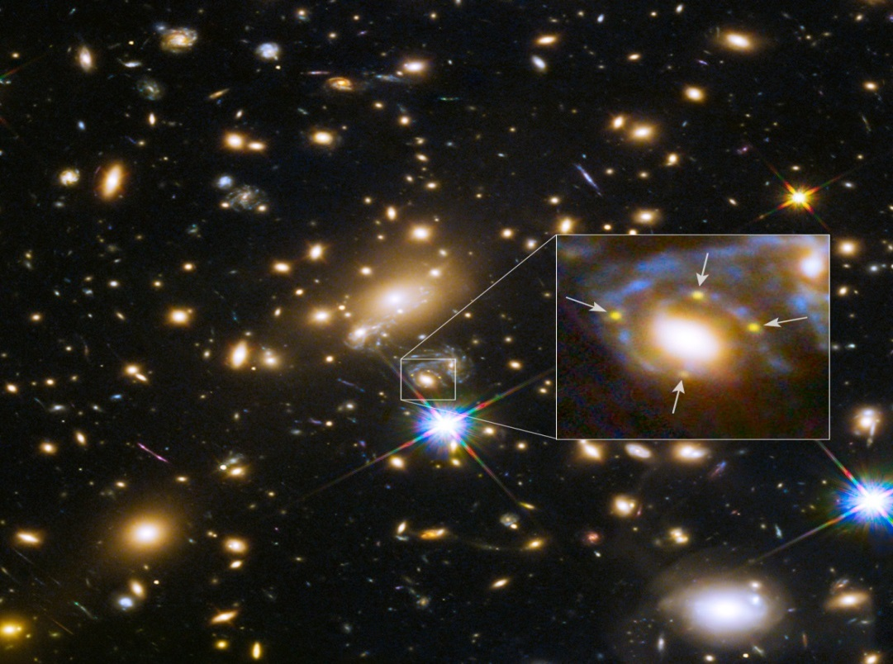
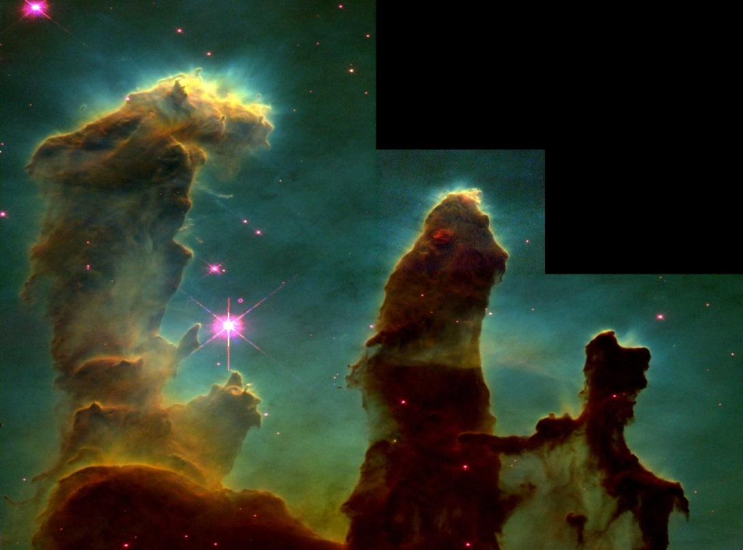
Optické vesmírne teleskopy
Hubble Space Telescope
Eliptická galaxia MACS J1149.6+2223
a „Sjur Refsdal“-ová supernova zobrazená gravitačnou šošovkou, vzdialenosť 5 + 9 GLY
Oblaky medzihviezdného prachu v súhvezdí Orla vo vzdialenosti 7 kLY Foto: NASA/ESA
Notes:
Medzihviezdny prach nie je “prach” v pravom slova zmysle ale ano, je to aj kremenny prach (podla toho kde)
LY light year je velmi vhodna dlzkova miera vo vesmire
kLY – vhodne v nasej galaxii
MLY – miestna skupina galaxii
GLY – vesmir ako celok

Slide 8
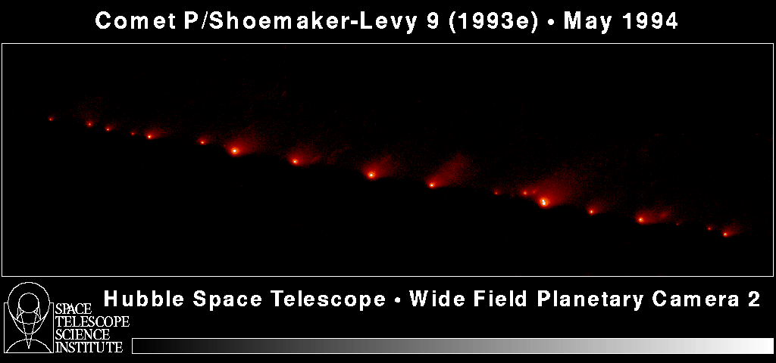
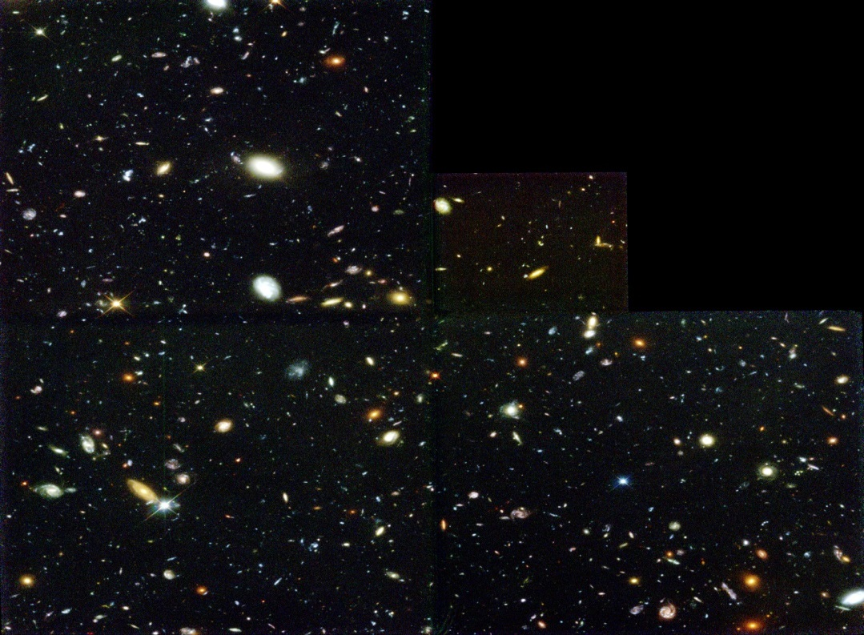
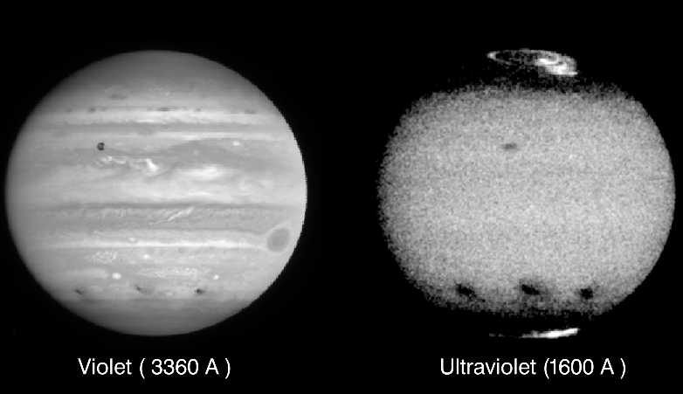
Optické vesmírne teleskopy
Hubble Space Telescope
Jupiter, 17.VII. 1994, 19:00 GMT, WFPC2 Hubble Deep Field Foto: NASA/ESA
Notes:
Optical space telescopes
Hubble space telescope
Comet Shoemacker/Levy 9 teared apart by Jupiter gravity (tidal forces)
UV image of Jupiter after comet fragments impact
Hubble Deep field image, 342 separate exposures over 10 days (December 1995), taken with WFPC2
more than 3000 objects (galaxies and clusters of galaxies)
only 2,6 arcminute angular size

Slide 9
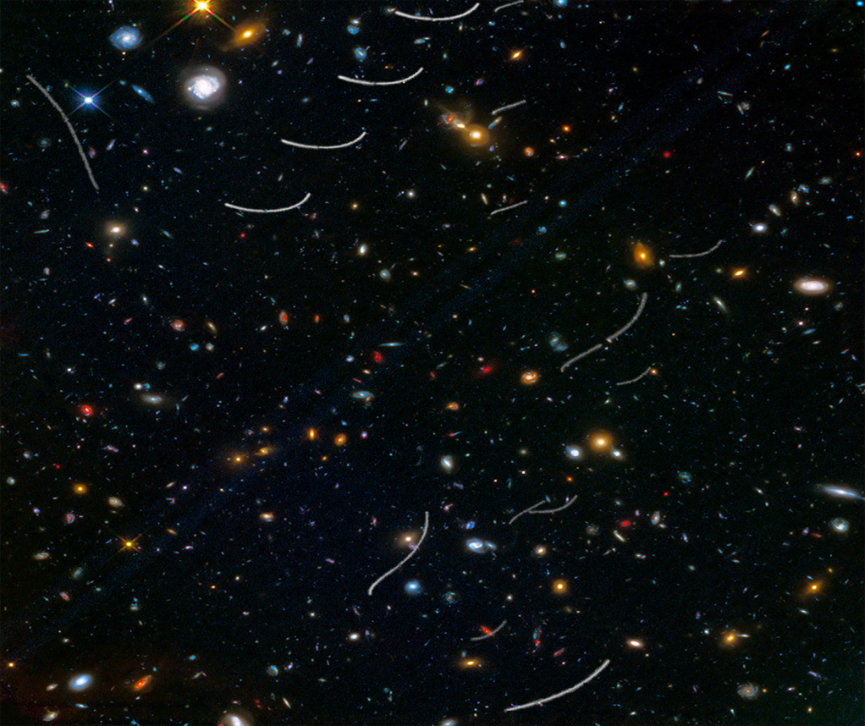
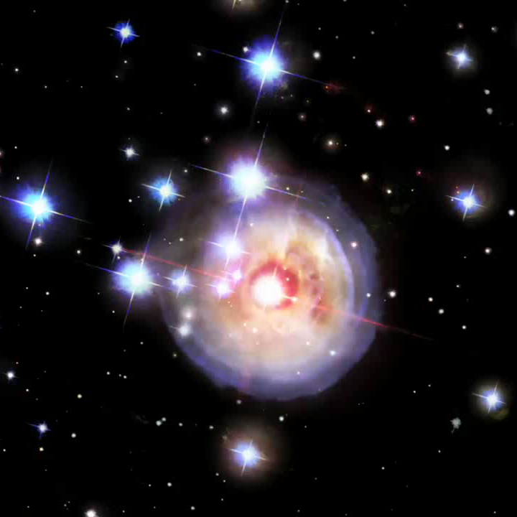
Optické vesmírne teleskopy
Hubble Space Telescope
Pohyb asteroidov na popredí snímky skupiny galaxií Abel 370
Časozberná animácie hviezdy V838 vzdialenej 6 100 pc v súhvezdí Jednorožca
Foto: NASA/ESA/Hubble
Notes:
Priklad ako sa publikovane obrazky edituju (v dobrej viere)
- vyfarbovanie podla pouzitych filtrov
- skladanie viacerych expozicii
odstranovanie objektov na popredi
ak ale skutocne meriame vzdialenost paralaxou, potom je vhodnejsou jednotkou parsec

Slide 10
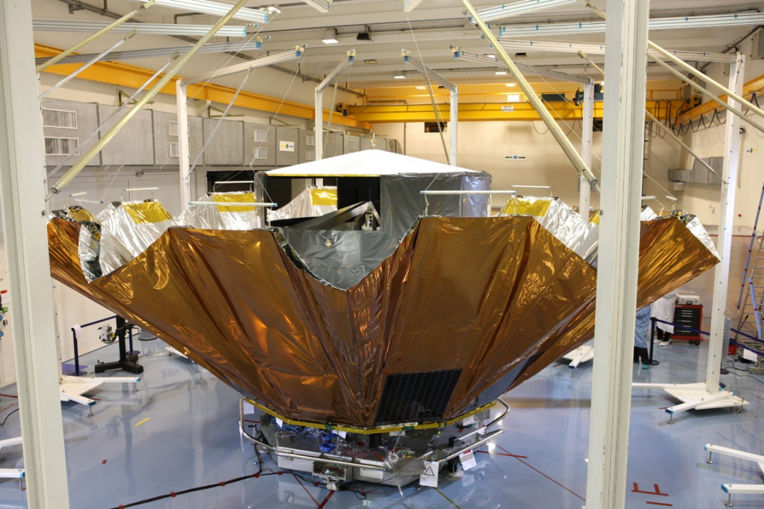
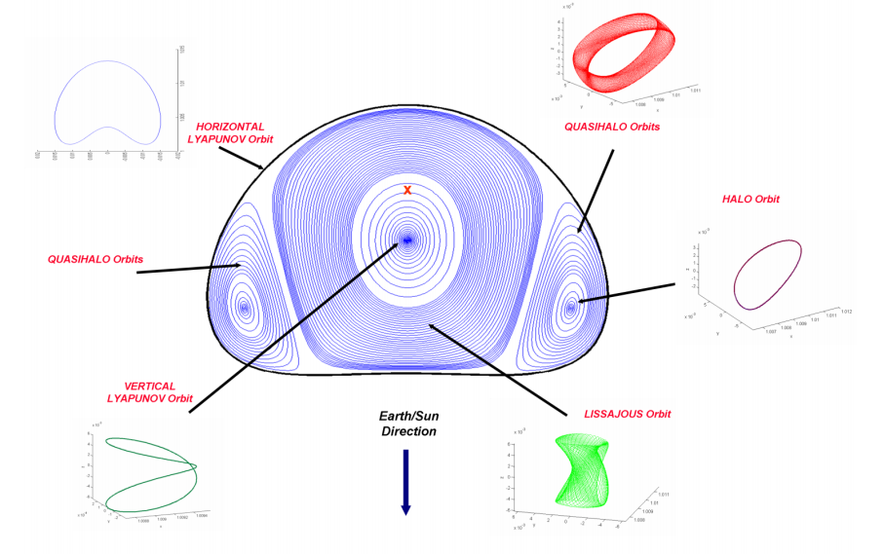
Optické vesmírne teleskopy
GAIA
Nie je to klasický teleskop ale zložitý systém určený na mapovanie polohy, svietivosti (farby) aj pohybu približne jednej miliardy (∼1%) hviezd v našej galaxii.
umiestnený v L2 bode, kam bol vynesený 19. XII.2013 (Soyuz ST-B/Fregat-MT, Kourou)
rotačne stabilizovaný, čo umožňuje spojité pozorovanie metódou skenovania
Hlavné prístroje:
Astro 2
  dvojica identických zobrazovacích systémov na určovanie polohy hviezd
  každý s 1.45 × 0.5 m primárnym zrkadlom
  a 4500 × 1966 pixelovým CCD senzorom
Blue / Red Photometer (BP/RP)
  dvojica fotometrov pre modrú a červenú časť spektra
Radial-Velocity Spectrometer (RVS)
  spektrometer na určovanie radiálnej rýchlosti pozorovaného objektu
Foto: ESA
Notes:
Optical space telescopes
GAIA
Isn’t classical telescope, but complicated system designed to map positions, luminosity (colour) and motion of approx. 1 billion stars of our galaxy (1%).
It was placed to L2 point by Soyuz ST-B/Fregat-MT, launched from Kourou on Dec. 19, 2013
It is stabilised by rotation and scanning observational method is utilised
Main instruments
Astro 2
Two identical telescopes imaging system for star position determination
BP/RP (Blue and Red Photometers)
RVS (Radial-Velocity Spectrometer)
to measure radial velocities of observed objects
Probes positions in Lagrange points isn’t static. They are moving along quasi-periodic pseudo-orbits surrounding Lagrange points.

Slide 11
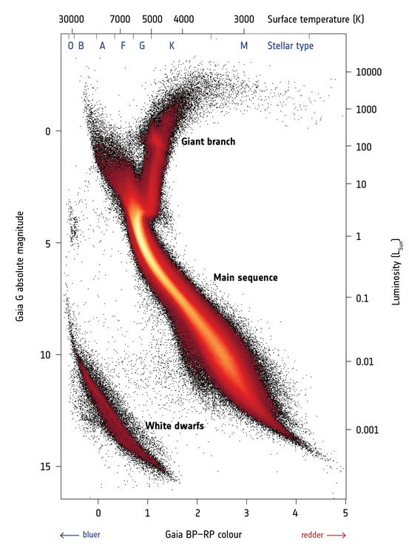
Optické vesmírne teleskopy
Mapovanie hviezd Mliečnej cesty
pozorovanie > 10⁹ hviezd a objektov v Slnečnej sústave až do 20 mag
vrátane fotometrických meraní ich variability
3D poloha > 10⁷ hviezd s presnosťou 1 %
3D poloha > 10⁸ hviezd s presnosťou 10 %
pri rozlíšení ∼ 5 μas pre jasné hviezdy
(600 μas pre V=20 mag)
t.j. do vzdialenosti ∼ 1/5x10⁻⁶ as = 2 Mpc
(∼ 1,7 kpc pre V=20 mag)
keď pozemské teleskopy majú najvyššie rozlíšenie na úrovni 0,01 as (100 pc)
meranie radiálnej rýchlosti hviezd s presnosťou 1 ÷ 15 km/s (podľa jasnosti hviezd)
každé meranie opakované až 70 krát
Video aj diagram: ESA/GAIA
https://gea.esac.esa.int/archive/
Notes:
H-R diagram z release 1 (uz je release 2 a este tento rok na byt aj release 3)
- pozorovatelna “krystalizacia” vo vetve bielych trpaslikov (klasicky experiment s voskom)

Slide 12
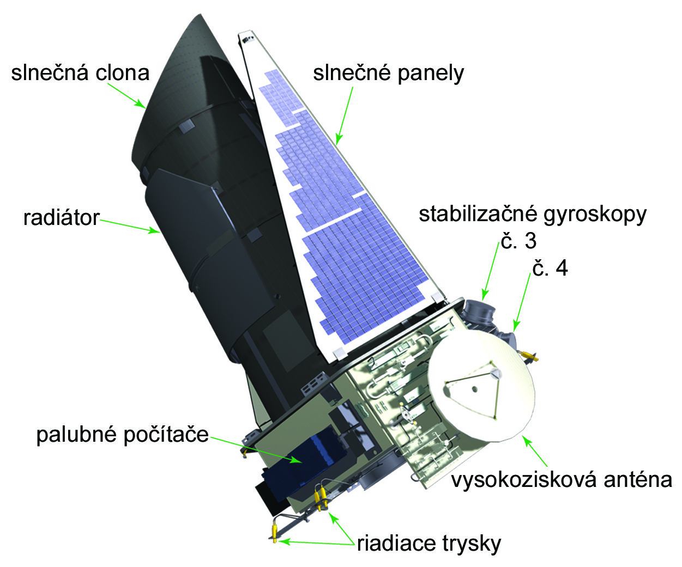
Optické vesmírne teleskopy
Kepler
odštartoval na obežnú dráhu okolo Slnka 7.III.2009
kopíruje pohyb Zeme s miernym zaostávaním (obežná doba 372.5 dní)
priemer primárneho zrkadla 1.4 m
určený na hľadanie exoplanét
(planét obiehajúcich okolo iných hviezd)
neočakávane vhodný aj ako detektor dynamických prejavov hviezd (extrémne silných výronov hviezdnej hmoty)
Jediný prístroj
presný fotometer
  v ohniskovej rovine umiestnených
  42 blokov CCD detektorov, každý
  s rozlíšením 2200x1024 pixelov
  pozorujúci v oblasti 400 nm to 850 nm
  mäkké zaostrenie
Pôvodný diagram: NASA/upravený
Notes:
Optical space telescopes
Kepler
Launched to Sun orbit on March 3, 2009
Kepler’s orbit trails behind Earth’s orbit slightly (with period 372.5 days)
Primary mirror with 1,4 m diameter
designed to search for exoplanets (planets orbiting other stars)
Single instrument
Precise photometer
with 42 blocks of CCD detectors (each with 2200x1024 pixels) placed in focal plane
observation within 400 to 850 nm window
soft focus

Slide 13
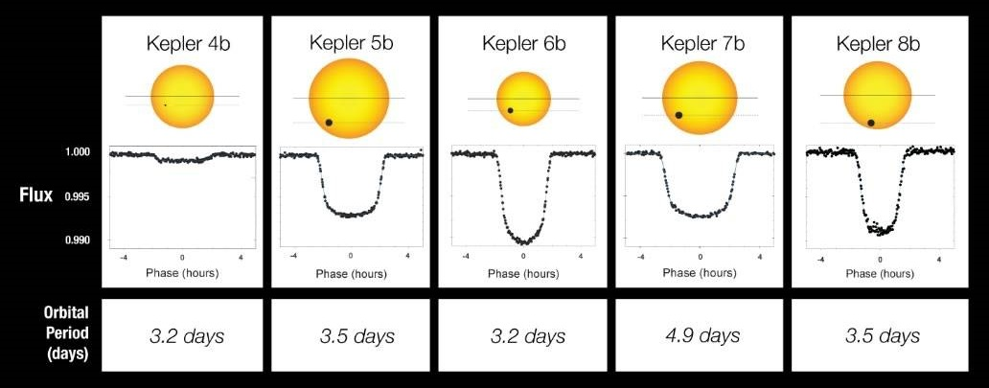
Optické vesmírne teleskopy
Kepler
nepozoroval planéty „vizuálne“, ale sledoval zmenu toku energie (svietivosti) materskej hviezdy zaclonenej planétou pohybujúcou sa pred ňou
(podobne ako pozorujeme prechod Merkúru a Venuše cez slnečný disk)
na potvrdenie „existencie“ planéty sa vyžaduje pozorovanie niekoľkých prechodov s rovnakým poklesom intenzity, dobou trvania prechodu a opakujúcich sa za rovnakú periódu (dobu obehu)
nepozoroval celú oblohu ale len jej malý kúsok v súhvezdí Labute a Lýry do vzdialenosti 3000 LY
výber oblasti bol daný čo najvyšším počtom hviezd, celoročne pozorovateľných bez nebezpečenstva prieniku jasu Slnečného svetla na citlivú časť prístrojov
spojite pozoroval jas až 100 000 hviezd
Diagram: NASA
Notes:
Optical space telescopes
Kepler
planets aren’t visualised, but changes of light energy flux from stars being obscured by orbiting planets in front of the stars are measured (similarly as we observe Mercury and Venus transits over Sun disk)
to prove platen existence several transits have to be observed, with same light intensity reduction, with same transit duration and repeated at proper time (with orbital periodicity)
only small part of sky is being observed, located in Cygnus and Lyra constellations, up to 3000 LY distance
observed patch on sky was selected due to large concentration of stars, observable year round, without danger of Sun light penetration into sensitive systems
continuous observation of 100 000 stars light curves

Slide 14
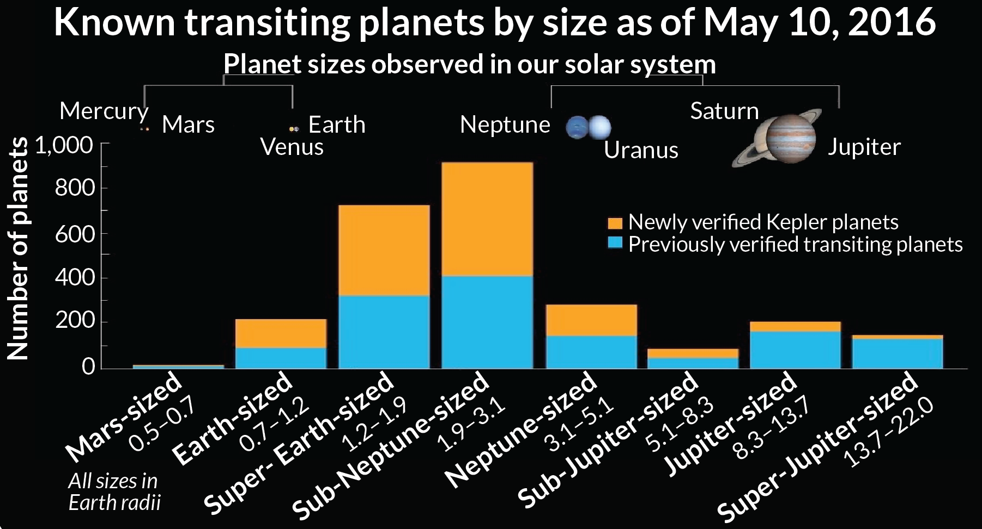
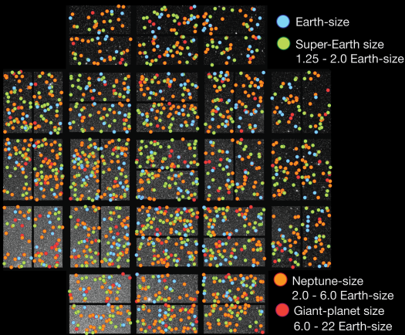
Optické vesmírne teleskopy
Kepler a K2 fáza pozorovania
dve fázy projektu:
počas prvej úplná stabilizácia sondy gyroskopmi
v druhej fáze kombinovaná stabilita sondy
  v prvej fáze, 4696 kandidátov, 2330 potvrdených exoplanét, z toho 21 planét v obývateľnej zóne
  a s veľkosťou < 2R_{Z}
  výsledky druhej fázy 458 kandidátov a 129 potvrdených exoplanét
Diagram: W. STENZEL/NASA AMES
https://exoplanetarchive.ipac.caltech.edu/
Diagram: NASA
Notes:
Optical space telescopes
Kepler and K2 phase observation
two phases of the project
during first phase the reaction wheel (gyroscopes) stabilisation was used
during second phase combined mode of stabilisation utilised
results
first phase 4,696 exoplanet candidates, 2330 confirmed exoplanets and 21 planets in habitable zone with size <2R(earth)
second phase 458 exoplanet candidates, 129 confirmed exoplanets

Slide 15
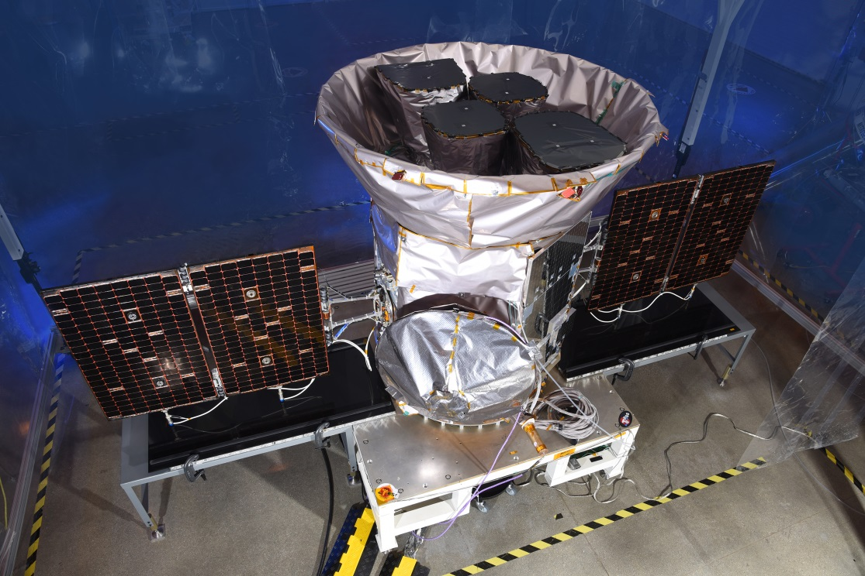
Optické vesmírne teleskopy
Transiting Exoplanet Survey Satellite
(TESS)
štart 18.IV.2018 (Falcon 9)
umiestnený na vysokú, silne eliptickú dráhu (apogeum vo vzdialenosti Mesiaca)
vybavený štvoricou širokouhlých (24° × 24°) CCD kamier, každá s 10 cm priemerom objektívu
cieľom je vykonať podobné vyhľadávanie exoplanét ako uskutočnil Kepler
  na celej pozorovateľnej oblohe
  avšak „len“ 200 000 najjasnejších hviezd
  (30 až 100 x jasnejších ako pozoroval Kepler)
Foto: NASA
V auguste 2020 dosiahnutý základný cieľ, keď
bolo nasnímané cca. 75% hviezdnej oblohy.
Boli nájdených (potvrdených) 66 nových
exoplanét a skoro 2,100 nových kandidátov
na exoplanéty (len jeden pozorovaný prechod).
https://exofop.ipac.caltech.edu/tess/
https://heasarc.gsfc.nasa.gov/docs/tess/

Slide 16
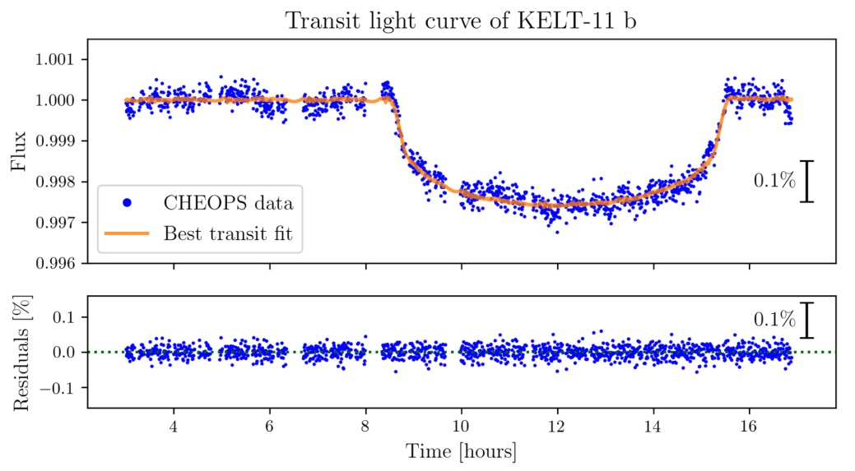
Optické vesmírne teleskopy
CHaracterising ExOPlanet Satellite
(CHEOPS)
štart 18. XII. 2019 (Soyuz z Kourou)
  umiestnený na Slnko synchrónnej orbite
  vo výške 700 km
prístroj CHEOPS Instrument System (CIS)
  malý teleskop s priemerom zrkadla 32 cm,
  osadený „zozadu“ osvetľovaným 1024 × 1024 pixelovým CCD detektorom
  citlivým v rozsahu vlnových dĺžok od
  0,33 do 1,1 mikrometra
  s tepelnou stabilitou zrkadla 10 mK (pri 233 K)
cieľom je:
  určiť veľkosť známych planét s 10% presnosťou
  identifikovať planéty s pozorovateľnou atmosférou
  zistiť ako atmosféry planét súvisia s hmotnosťou, vzdialenosťou a typom ich materskej hviezdy
  prítomnosť (resp. neprítomnosť) veľkých plynných obalov priamo súvisí aj so základnými otázkami formovania planét, ako je hromadenie plynov pri akretácii na zárodočných jadrách planét , resp. ich straty
  (zvlášť prvotných atmosfér H-He)
Príklad prechodu planéty KELT-11b pozorovaný družicou CHEOPS z ktorého je možné určiť aj veľkosť exoplanéty. Táto konkrétna má priemer 181 600 km
(s presnosťou 4290 km)
Znázornená prechodová krivka vyjadruje zmenu pozorovanej jasnosti (materskej hviezdy) so strednou kvadratickou odchýlkou len 0.0015% (15 ppm).
Notes:
Sum citlivych prvkov beznych fotoaparatov (urobte si experiment s dlhou expozicnou dobou a zavretym objektivom v tmavej miestnosti) za tepla
a studena. Sum tam bude ale zhruba rovnaky, lebo to bude efekt samotneho cidla (CCD etc.)

Slide 17
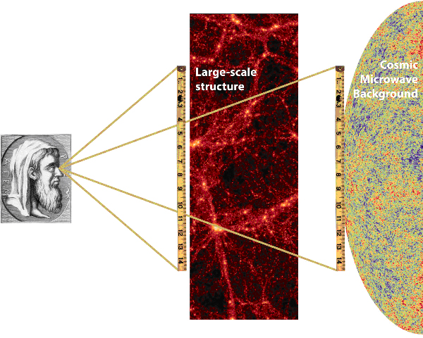
Optické vesmírne teleskopy
Euclid
  predpokladaný štart druhý polrok 2022
  do okolia L2 bodu
  priemer primárneho (SiC) zrkadla 1.2 m
    Visible imager (VIS) vybavený 36 x (4k x 4k) CCD senzormi
    Near Infrared Spectro-Photometer (NISP) je spektro-fotometer pracujúci
    v oblasti viditeľného
    a blízkeho infračerveného
    spektra
    cieľom misie je zmapovať tretinu oblohy a učiť polohu aj rýchlosť pohybu 2 miliárd galaxií
    (do z ∼ 2, i.e. cca. 10 GLY)
Ilustrácia: ESA
Notes:
pokus najst korelaciu medzi vyskytom galaxii a nehomogenitami v CMB
nieco podobne sa uz teras pozoruje v BAO (baryon acoustic oscillations, projekt BOSS)

Slide 18
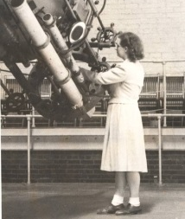
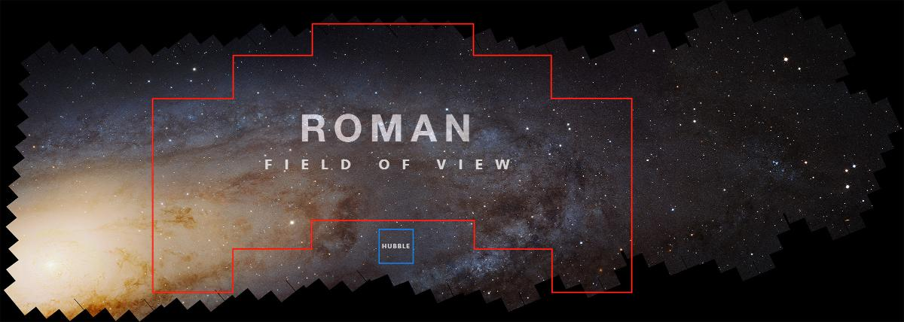
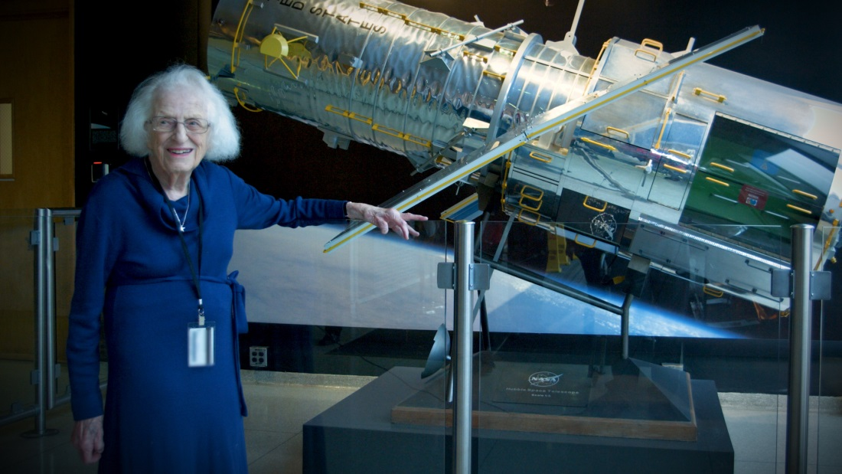
Optické vesmírne teleskopy
Wide Field Infrared Survey Telescope (WFIRST)
  Nancy Grace Roman Space Telescope
    predpokladaný štart 2025 do L2 bodu
    priemerom rovnaké zrkadlo ako má HST (priemer 2,4 m),
    ale s hlbším výbrusom,
    i.e. oveľa širšie zorné pole , 100 x väčšie ako HST
      dve „darované“ zrkadlá od National Reconnaissance Office (NRO)
    výskumné zameranie:
      pozorovanie miliárd galaxií a kôp galaxií (ich polôh a základných charakteristík) a pozorovanie supernov v nich
      (hlavne supernov Ia typu) v týchto galaxiách s cieľom:
        pokúsiť sa pochopiť podstatu „tmavej energie“
        pozorovať prejavy „tmavej hmoty“ prítomnej v nich
      pozorovanie exoplanét v okolí hviezd v našej galaxii prostredníctvom pozorovania mikro-gravitačných šošoviek
      aj ich priameho zobrazovania, vrátane merania ich spektier
      (hlavne exoplanét typu plynných obrov)
    Wide-Field Instrument (WFI)
      300.8-megapixelová kamera pre pozorovania vo viditeľnej aj blízkej infračervenej oblasti spektra (od 0.48 do 2.0 μm)
      jeden širokopásmový a šesť úzkopásmových filtrov
      senzory na báze zachytia 0,28 štvorcového stupňa oblohy
      (i.e. 110 mas x 110 mas na jeden pixel)
      zahŕňa aj širokouhlý spektrograf osadený kombináciou optického hranola a optickej mriežky (grism)
    High contrast coronagraph
      pozorujúci v oblasti kratších vlnových dĺžok (od 500 do 800 nm)
      bude využívať sekundárne deformovateľné zrkadlo pre potlačenie jasu materskej hviezdy
        očakáva sa potlačenie na úrovni 1:10⁹ čo umožní registráciu a spektroskopiu planét až do vzdialenosti (presnejšie blízkosti) na úrovni 0,15 as od ich materských hviezd
Notes:
disproporcia medzi financiami vozenymi do vedy (NASA 2020 rozpocet 22.6 mld USD) vs. armada (1400 mld. USD pre 2020)
Mother Of Hubble' Nancy Grace Roman's Work Will Outlive Her, umrela na vianoce 2018, neskutocna moda svojej doby
grism je kombinácia optického hranola aj optickej mriežky
National Reconnaissance Office (NRO) offered to donate two telescopes ( Harris Corporation), the same size as the Hubble Space Telescope but with a shorter focal length and hence a wider field of view (v 2012).
Kto v zivote nepolozi ruky na realne pristroje (nastroje), nech radsej drzi zobak (mame velmi vela krasorecnikov ale malo remeselnikov).

Slide 19
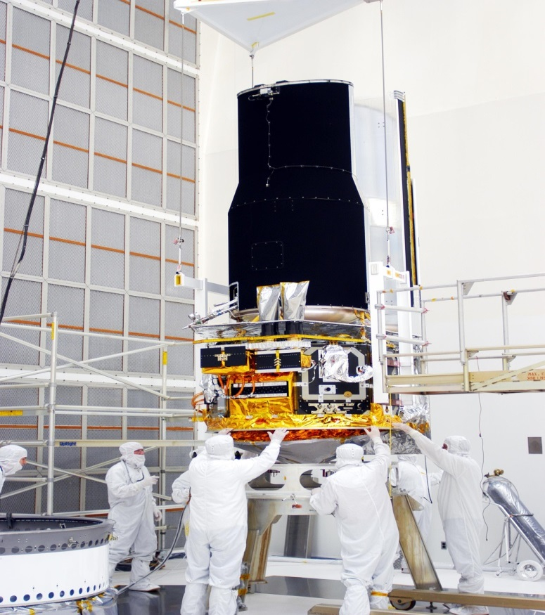
Infračervené vesmírne teleskopy
Spitzer Space Telescope (SIRTF)
vynesený nosnou raketou Delta II (25.VIII.2003) na héliocentrickú dráhu podobnú zemskej (omeškáva sa za Zemou o 0,1 AU/rok)
koniec hlavnej časti misie 15.V.2009 (došlo chladiace tekuté hélium)
  ale niektoré prístroje (pre kratšie vlnové dĺžky) pokračujú v pozorovaní
berýliové hlavné zrkadlo s priemerom
85 cm, chladené na 5,5 K
hlavné prístroje
  Infrared Array Camera (256×256, 3,6÷ 8 μm)
  Infrared Spectrograph (128×128, 5,3÷ 40 μm)
  Multiband Imaging Photometer
  (24 ÷ 160 μm)
Príprava SIRTF na štart Foto: NASA
Notes:
Ak chceme pozorovat zdroje vyzarujuce hlavne v IR (teplu pec) tak nas detektor musi byt alebo studensi alebo uplne inac fungujuci.
Poznamka o cervenej bodke na Praktikach, IR filmoch a foteni postav.

Slide 20
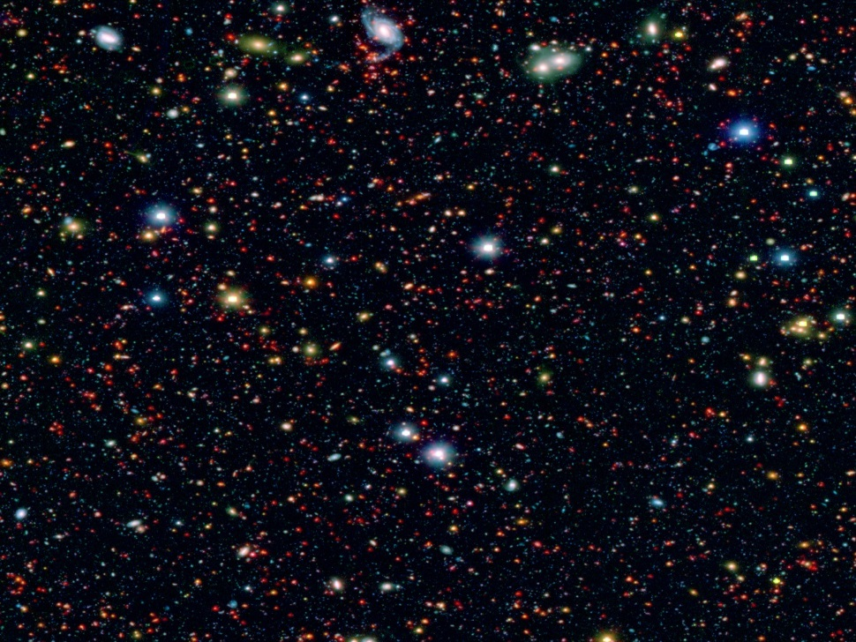
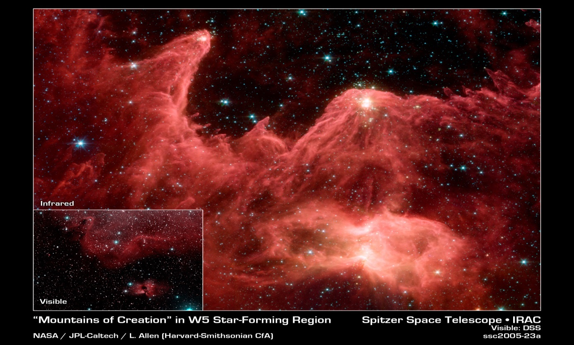
Infračervené vesmírne teleskopy
Spitzer Space Telescope (SIRTF)
Spitzer Deep Field
Zdroj: NASA/JPL Caltech
Hviezdotvorná oblasť W5 v súhvezdí Cassiopeia
Zdroj: NASA/JPL Caltech / L. Allen
(Harvard-Smithsonian CfA)
http://www.spitzer.caltech.edu/

Slide 21
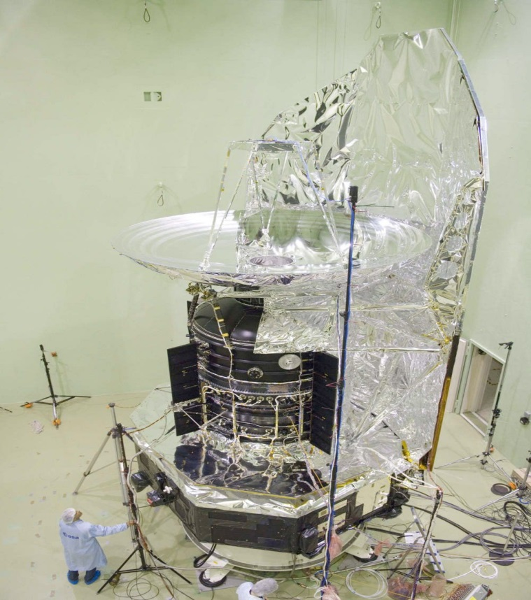
Infračervené vesmírne teleskopy
Herschel
Do vesmíru vynesená raketou Ariane 5 ECA
(14.V.2009) a spoločne so sondou Planck umiestnená
do druhého Lagrangeovho (L2) bodu systému Slnko-Zem
teleskop Cassegrainovho usporiadania s 3.5 m priemerom primárneho zrkadla
určený na pozorovanie v hlbokej infračervenej až submilimetrovej oblasti spektra (55−671 µm)
na dosiahnutie potrebnej citlivosti pri pozorovaniach
v tejto oblasti bolo potrebné udržiavať prevádzkovú teplotu prístrojov na úrovni 1.7 K
na chladenie bolo použité supratekuté hélium,
ktoré sa postupne odparovalo (pri štarte ho bolo
v kryostate 2300 litrov, resp. 335 kg)
v apríli 2013 bolo chladiace médium vyčerpané a pozorovania ukončené
Pozorovacie prístroje:
  The Photodetector Array Camera and Spectrometer (PACS)
  The Spectral and Photometric Imaging Receiver (SPIRE)
  The Heterodyne Instrument for the Far Infrared (HIFI)
  Foto: ESA
Notes:
Optical space telescopes
Hershel
Launched on Ariane 5 together with Planck spacecraft to 2nd Lagrange point of Sun-Earth system
Cassergrain telescope with 3,5 m primary mirror
dedicated for observations in far-infrared and submillimetre bands (55−671 µm)
to achieve necessary sensitivity in observational bands operational temperature of instruments had to be kept at 1.7 K
superfluid helium was used for cooling via evaporation (2300 litres at lift-off, or 335 kg)
on April 2013 coolant medium was exhausted and observations ended

Slide 22
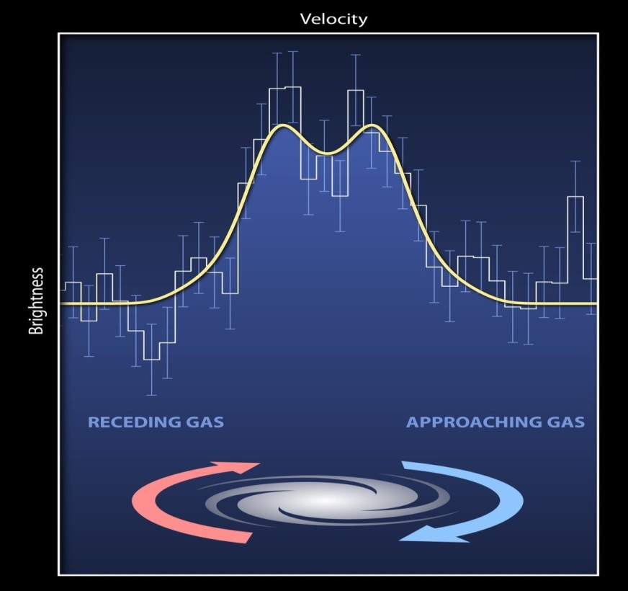
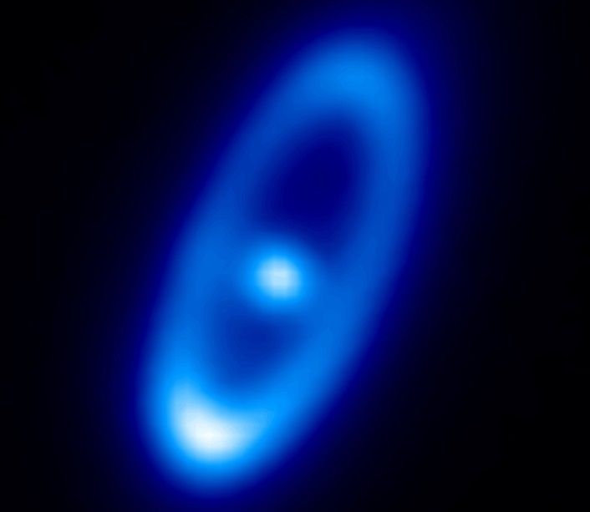
Infračervené vesmírne teleskopy
Herschel
Spektrum galaxie SDSS090122.37+181432.3
Dvojitá emisná čiara ionizovaného uhlíka
na 158 µm.
Prachový disk okolo hviezdy Fomalhaut
(α PsA) pochádza zo zrážok komét v tomto systéme.
Spektrum aj foto: ESA/NASA HSC
Notes:
Optical space telescopes
Hershel
Herschel spectrum of the galaxy SDSS090122.37+181432.3. A doubled peaked emission line from ionized carbon at 158
Dust disk around Fomalhaut (α PsA) comes from comets collisions.

Slide 23
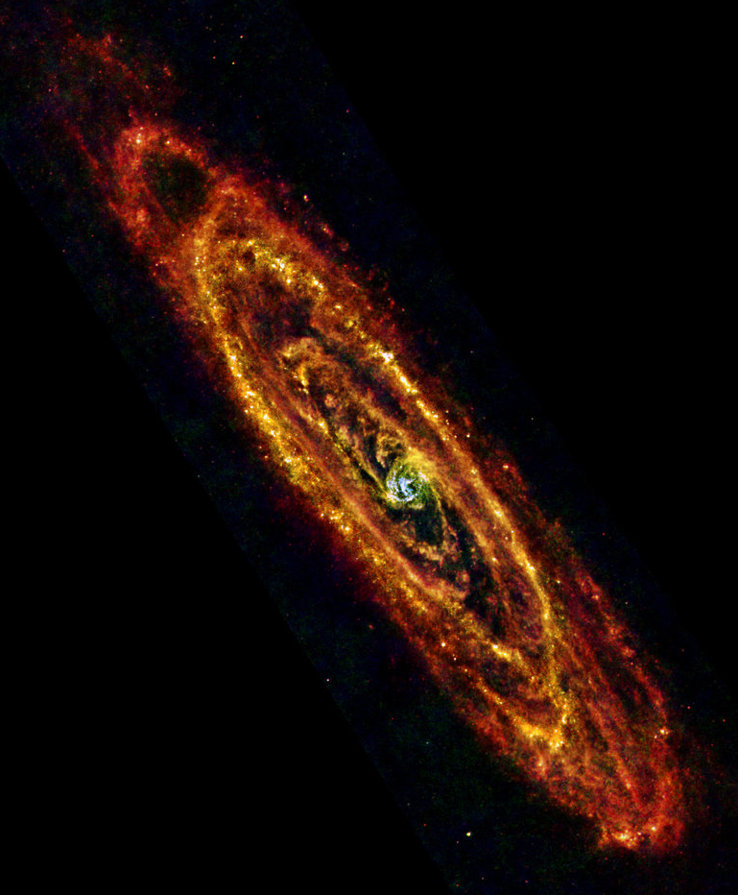
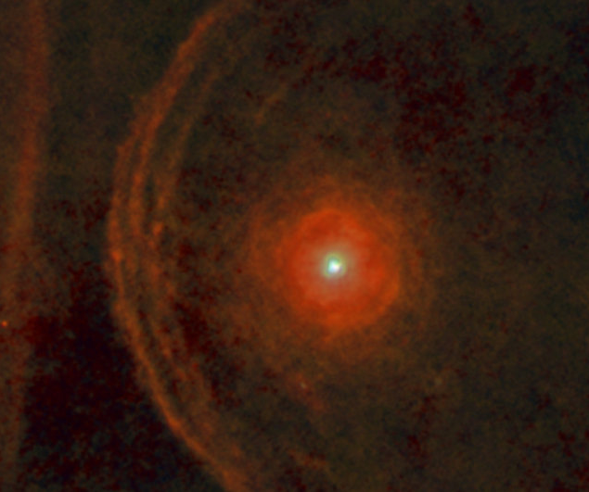
Infračervené vesmírne teleskopy
Herschel
Kompozitný obrázok veľkosti 25’ hviezdy Betelgeuse
(α Ori) vzdialenej ∼°200 pc, snímaný prístrojom PACS
na vlnových dĺžkach 70, 100, 160 μm.
Foto: ESA/Herschel/PACS/L. Decin et al
Galaxia M31 v súhvezdí Andromedy (PACS, SPIRE)
ESA/Herschel/PACS & SPIRE Consortium, O. Krause, HSC, H. Linz.
Notes:
IR obraz Betelgeuse je pre pochopenie sucasnej “cudnej” variability tejto hviezdy velmi dolezity.

Slide 24
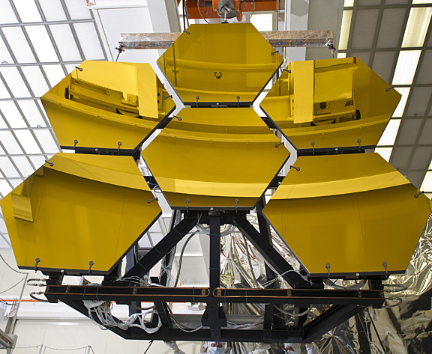
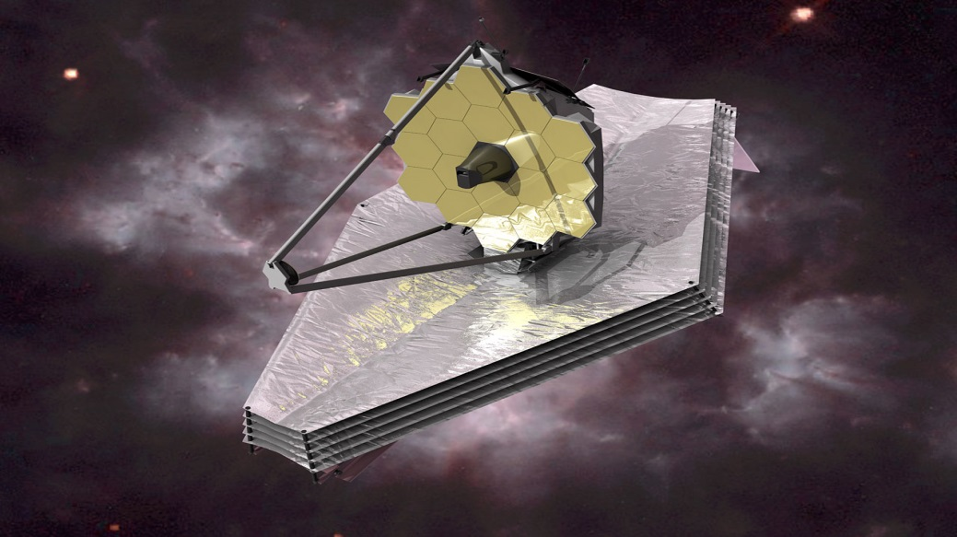
Infračervené vesmírne teleskopy
James Webb Space Telescope
V súčasnosti sa pripravuje vypustenie (plánované na jeseň 2021) veľkého teleskopu novej generácie s 6.5 m priemerom primárneho zrkadla. Má pozorovať vesmír v infračervenej oblasti z L2 bodu. Pre dlhodobé zabezpečenie chladenia detektorov na teplotu 7 K bude vybavený kontinuálnym chladiacim systémom. Cieľom je pozorovať vznik prvotných hviezd
a galaxií vo vzdialenosti až ∼ 13 miliárd svetelných rokov.
(vývoj a výroba doteraz stáli > 18 mld USD)
Foto a obrázok: NASA/ESA/CSA
Notes:
Optical space telescopes
James Webb Telescope
Currently under preparation for launch (expected in 2018, not earlier than october 2021) is large telescope of next generation, with 6.5 m primary mirror. It should perform observation from L2 point.
For keeping cryogenic temperatures of instruments (7 K) it will be equipped with continuous cryocooler.
JWST should observe primary (first generation) stars and galaxies up to the distance of ∼ 13 billions of LY
to be launched by Ariane 5

Slide 25
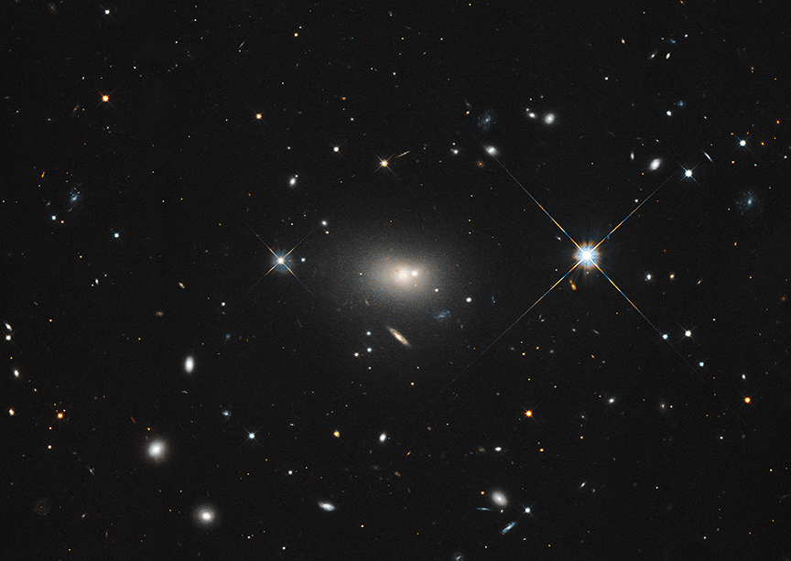
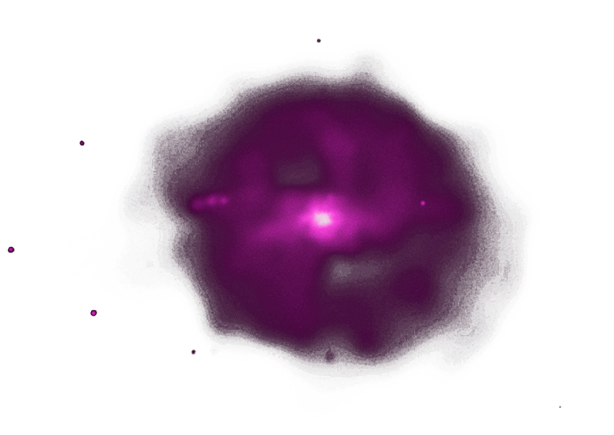
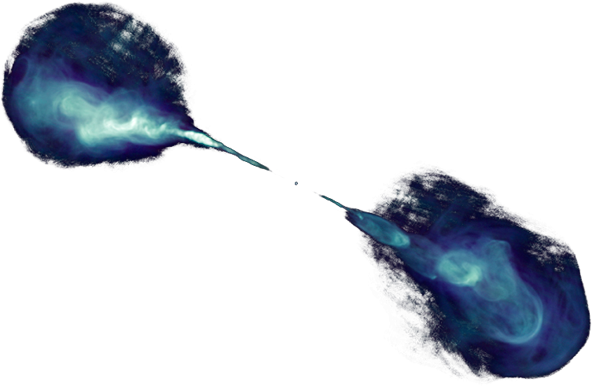
Sledovanie vesmíru mimo optického okna
Význam a príklad multispektrálneho pozorovania
Aktívna galaxia Hercules A
v jej strede je čierna diera s hmotnosťou
asi 1000 krát väčšou ako je hmotnosť
čiernej diery v centre našej galaxie
na optickom snímku je síce zrejmá existencia mohutnej galaxie
ale aktivita centrálnej čiernej diery je zrejmá len pozorovania výtryskov energie pozorovaných v rádiovej oblasti
a symetrického roentgenového pozadia
Zdroje : NASA/STScI
NSF/NRAO/VLA
NASA/CXC/SAO
Notes:
Universe observation outside of optical window
Significance and example of multispectral observation
Active galaxy Hercules A
black hole at the center of Hercules is over 1,000 times as massive as the one in the middle of the Milky Way
on optical image existence of large galaxy is obvious
but activity of central black hole demonstrated by jets is observable only in radio window
and symmetrical X-ray glow

Slide 26
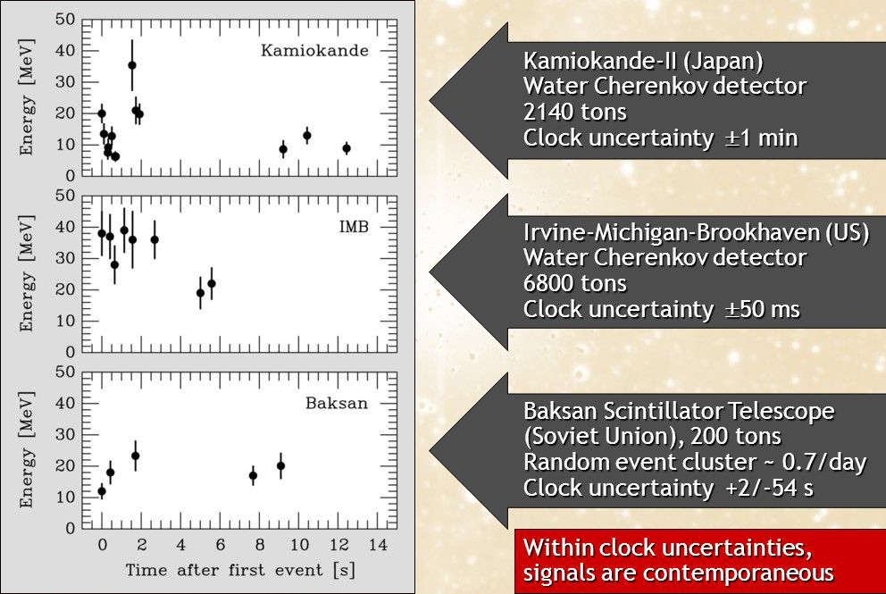
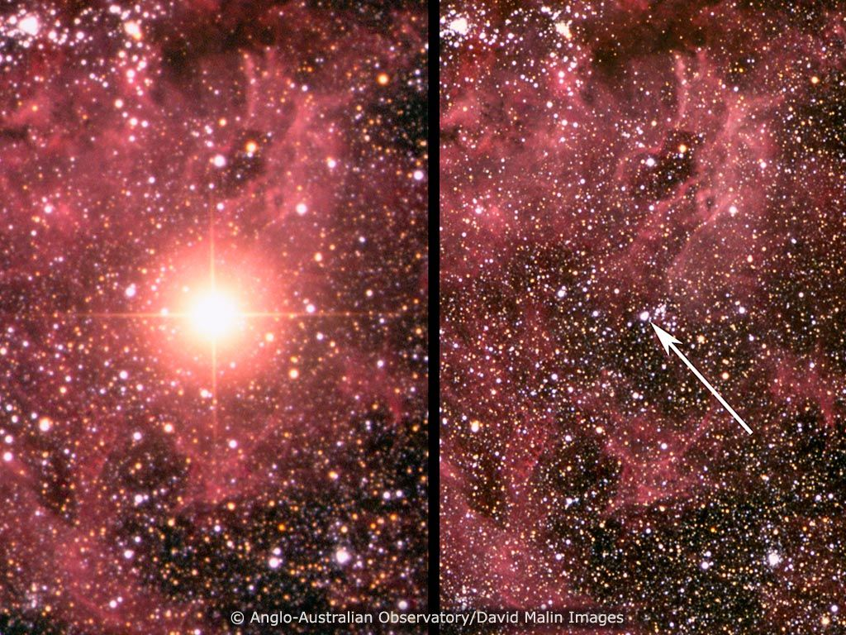
Sledovanie vesmíru mimo optického okna
Význam a príklad multisignálneho pozorovania
Supernova SN 1987A
23.II. 1987 zachytili detektory neutrín „mohutný“ signál a súčasne teleskopy
v Las Campanas Observatory v Chile pozorovali optické zjasnenie
keď vo Veľkom Magalhães-ovom mračne, vzdialenosť ∼168 000 svetelných rokov vzplanula ako supernova hviezda Sanduleak, modrý nadobor, hmotnosť ∼20 M•
Zdroje : Kamiokande/IMB/BNO Anglo-Australian-Observatory/David Malin
Notes:
Tu je potrebne pripomenut, preco je taka dolezita presna synchronizacie hodin vsetkych relevantnych experimentov.

Slide 27
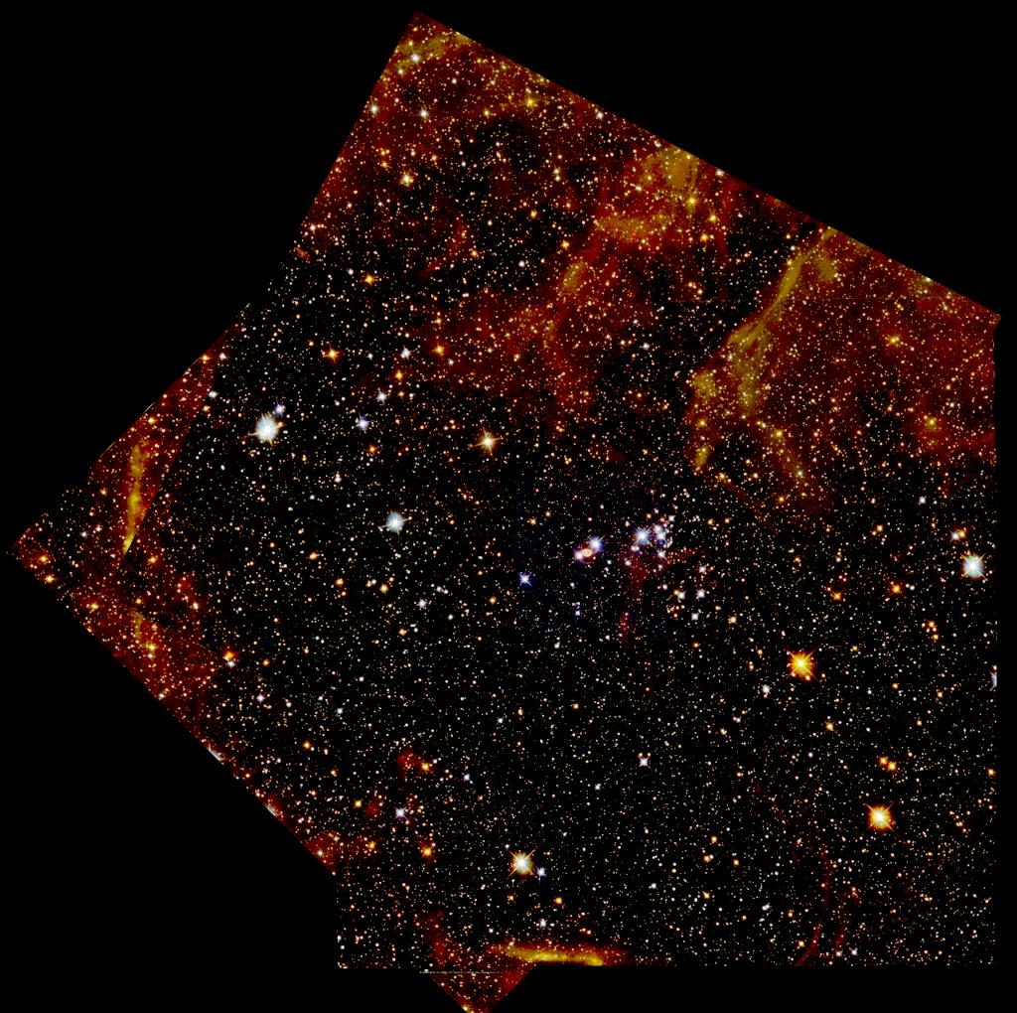
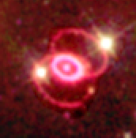
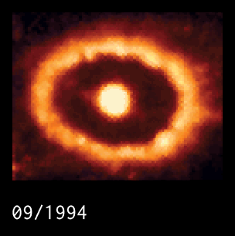
Sledovanie vesmíru mimo optického okna
Význam a príklad multispektrálneho pozorovania
Supernova SN 1987A
Systém prstencov žiariacich vo viditeľnej
oblasti optického spektra pozorovaný
Hubble-ovým vesmírnym teleskopom
(po prvej oprave a inštalovaní korekčnej
optiky)
Zdroje : NASA/ESA/STScI

Slide 28
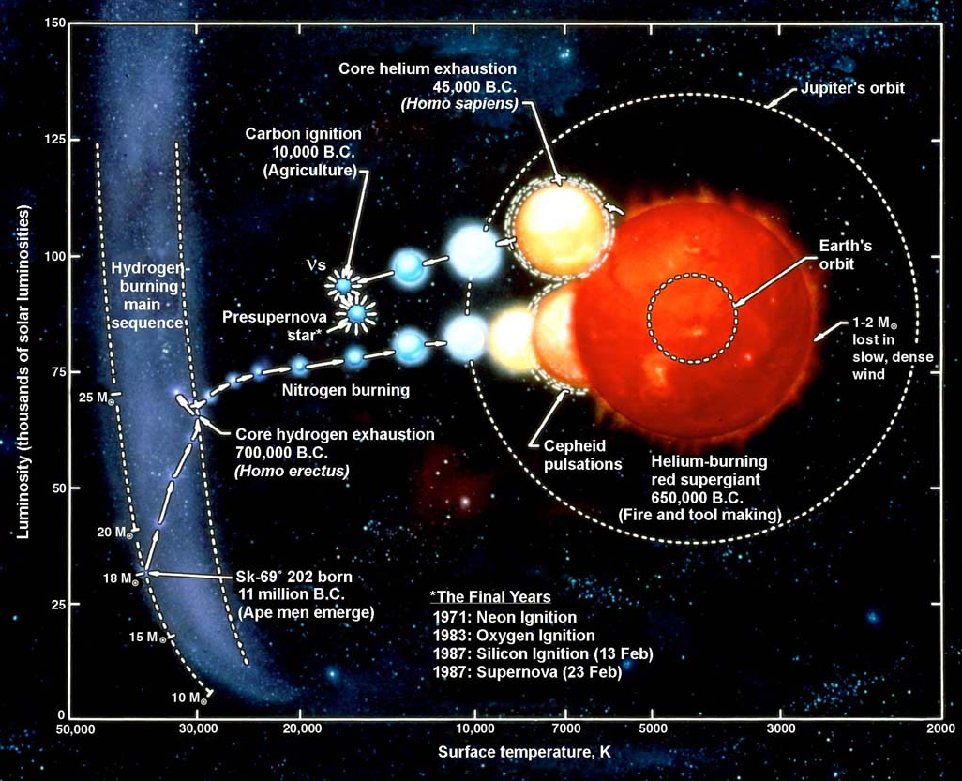
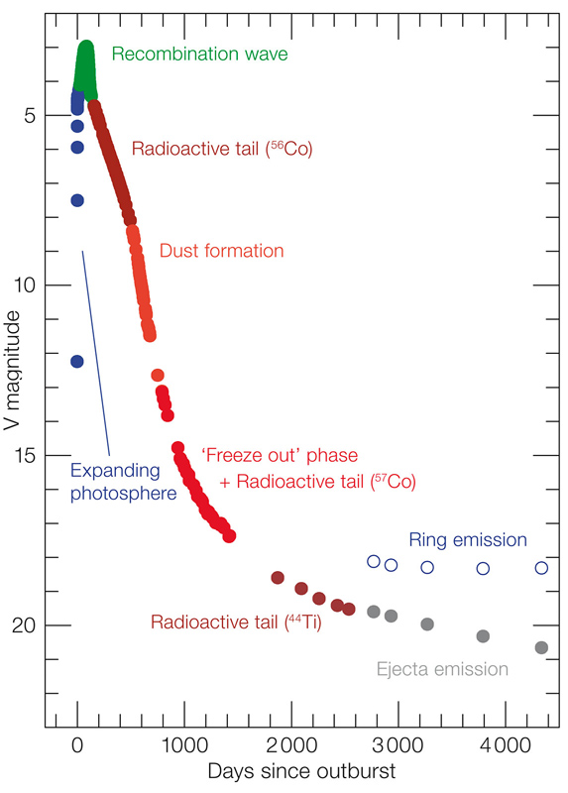
Sledovanie vesmíru mimo optického okna
Význam a príklad multispektrálneho pozorovania
Supernova SN 1987A
Zdroje: F.X. Timmes, Fransson et al.
Notes:
Opat spomenut Begelteuse a ukazat ke asi teraz je, spomenut hviezdny vietor co bolo vidno na tom IR snimku.

Slide 29
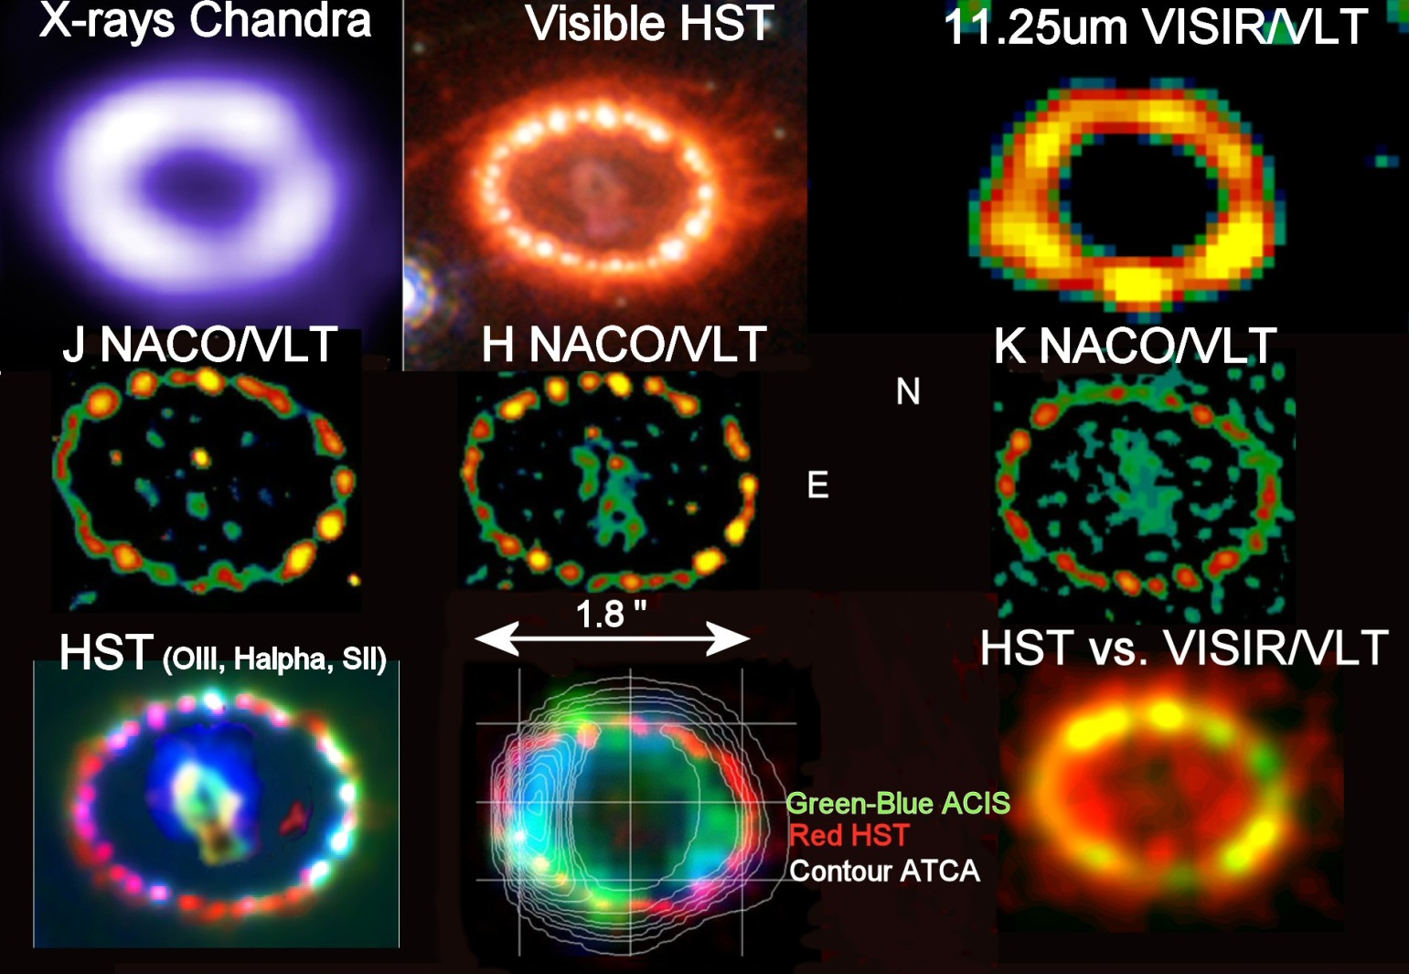
Sledovanie vesmíru mimo optického okna
Význam a príklad multispektrálneho pozorovania
Supernova SN 1987A
Rovnaký objekt pozorovaný v rôznych častiach spektra
elektromagnetického žiarenia
Zdroje : NASA/ESA/STScI
ESO/VLT/Visir
NASA/Chandra
Notes:
Nasmyth Adaptive Optics System (NAOS) – Near-Infrared Imager and Spectrograph (CONICA), Paranal

Slide 30
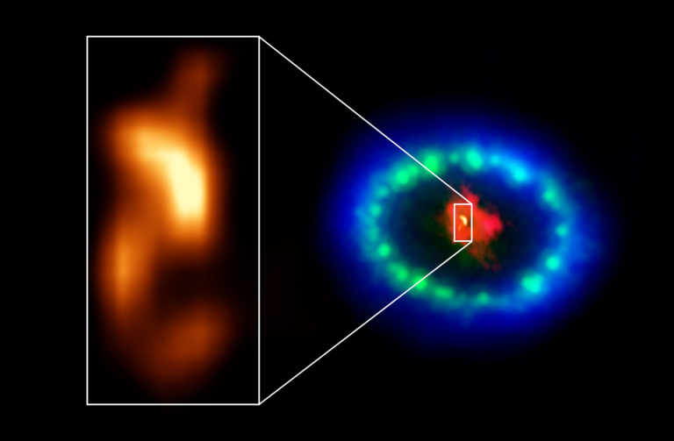
Sledovanie vesmíru mimo optického okna
Len pre zaujímavosť
High Angular Resolution ALMA Images of Dust and Molecules in the SN 1987A Ejecta
The Astrophysical Journal, 886:51, 2019
Notes:
Atacama Large Millimeter/submillimeter Array (ALMA) is an astronomical interferometer of 66 radio telescopes in the Atacama Desert of northern Chile, which observe electromagnetic radiation at millimeter and submillimeter wavelengths.

Slide 31
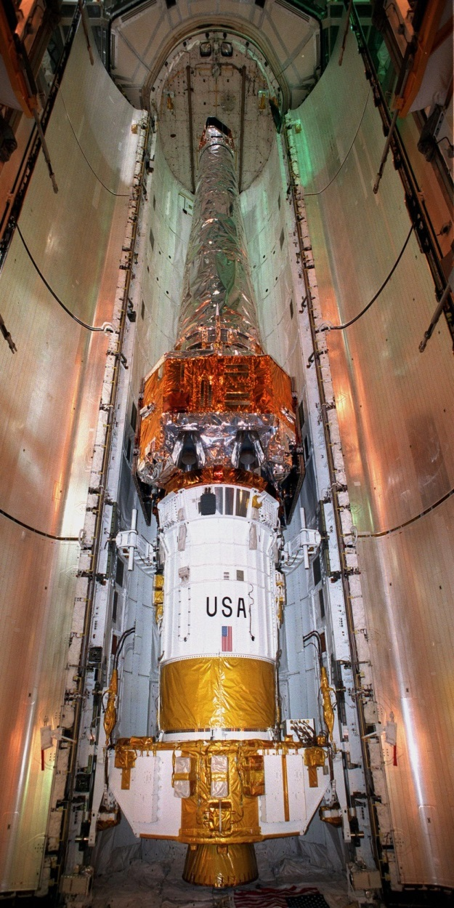
Röntgenové vesmírne teleskopy
Chandra
Vypustený 23.VII.1999
na silne eliptickú obežnú dráhu perigeom 14 307 a apogeom 134 528 km.
pre družice (teleskopy) určené na pozorovanie
v spektre röntgenového žiarenia, sú vysoké orbity preferované, aby sa čo najdlhšie nachádzali nad Van Allenovými pásmi
Hlavné prístroje
AXAF CCD Imaging Spectrometer (ACIS)
High Resolution Camera (HRC)
Foto: NASA
Röntgenový teleskop Chandra pred štartom umiestnený v nákladovom priestore raketoplánu Columbia spolu s urýchľovacím stupňom Inertial Upper Stage (IUS).
Notes:
Universe observation outside of optical window
Chandra X-ray telescope
Launched on July 23, 1999 to highly elliptical orbit with 14 307 to 134 528 km altitude
such orbits are prefered for X-ray telescopes, to keep them above Van Allen belts for most of the time
Main instruments
AXAF CCD Imaging Spectrometer (ACIS)
High Resolution Camera (HRC)
X-ray telescope Chandra placed inside shuttle Columbia cargo bay, together with IUS booster stage.

Slide 32
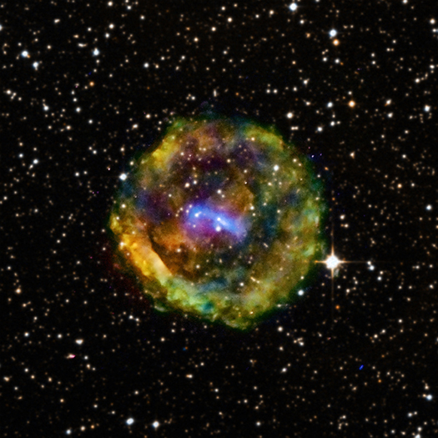


Röntgenové vesmírne teleskopy
Chandra
Pozorovanie nárastu intenzity emisie röntgenového žiarenia „obruče“ okolo pozostatku supernovy SN1987A medzi rokmi 2000 až 2005
Kredit:NASA/CXC/PSU/S.Park & D.Burrows
NASA/STScI/CfA/P.Challis
Pozostatok supernovy G11.2-0.3 v optickej aj roentgenovej oblasti. Povodne bol tento pozostatok asociovaný s historickou supernovou pozorovanou v Číne v 386 roku, ale optické pozorovania to vyvracajú.
Zdroj: NASA/CXC/NCSU/K.Borkowski et al a DSS
Notes:
Universe observation outside of optical window
Chandra X-ray telescope
observation of X-ray intensity increase (between 2000-2005) of central “doughnut” around supernovae SN1987A remnant
Remnant of G11.2-0.3 supernovae in optical and X-ray window. Originally was this remnant associated with historical supernovae observed in China 386 AD, but optical
observations disprove this assumption.

Slide 33

Röntgenové vesmírne teleskopy
XMM-Newton
Hlavné prístroje
European Photon Imaging Camera (EPIC)
  zobrazovací aj spektroskopický systém osadený CCD detektormi citlivými na röntgenové žiarenie
Reflection Grating Spectrometer (RGS)
  presnejší spektroskopický systém na sledovanie prítomnosti charakteristických röntgenových čiar prvkov ako kyslík a železo
Optical Monitor (OM)
  doplnkové pozorovanie rovnakého zorného poľa v optickej a ultrafialovej časti spektra
Obrázok: ESA
XMM-Newton ( X-ray Multi-Mirror Mission)
je röntgenový teleskop Európskej kozmickej
agentúry. Na silne eliptickú obežnú dráhu, s perigeom 6 662 km
a apogeom až 112 877 km ho vyniesla 10. XII. 1999 raketa Ariane 5G.
Notes:
Universe observation outside of optical window
XMM-Newton
Main instruments
European Photon Imaging Camera (EPIC)
imaging and spectroscopic CCD system sensitive to X-rays
Reflection Grating Spectrometer (RGS)
more precise spectrometer to detect characteristic oxygen and iron X-ray spectral lines
Optical Monitor (OM)
supplementary observation in optical and ultraviolet window and the same sky patch
XMM-Newton is X-ray telescope operated by ESA. It was launched on Dec. 10. 1999 to strongly elliptic orbit, with perigee 6662 km and apogee 112 877 km by Ariane 5G.

Slide 34


Röntgenové vesmírne teleskopy
XMM-Newton
Pozorovanie gravitačných šošoviek v systéme objektu
SDSS J1004+4112 (RBS 825) v optickej aj röntgenovej
oblasti spektra
optické pozorovanie Subaru telekop na Hawaii
röntgenové pozorovanie XMM-Newton
spektrum získané spriemerovaním sledovania 100 vzdialených aktívnych galaxií (po viacerých korekciách)
na výslednom spektre je pozorovateľné výrazne relativistické rozšírenie charakteristickej čiary železa, pochádzajúce od pohybu zdrojovej hmoty v blízkosti centrálnych dier galaxií
Zdroj: ESA/XMM/ MPE
Kompozícia: SMOKA/NOAJ
ESA/XMM/ G. Lamer
Notes:
Universe observation outside of optical window
XMM-Newton
The average X-ray spectrum of active galaxies
in the X-ray background. The light of about 100
distant active galaxies was first corrected to the
rest frame of our Milky Way and then added together.
Then a simple spectral model without lines was subtracted.
The residual spectrum shows a strong, relativistically broadened iron line,
which must originate from matter in the immediate vicinity of the black holes.
observation of gravitational lensing at object
SDSS J1004+4112 (RBS 825) in optical and X-ray band
optical observation Subaru telescope on Hawaii
X-ray observation XMM-Newton
Vyuzit na prechod k popisu rontgenovej optiky

Slide 35



Röntgenové vesmírne teleskopy
Neutron star Interior Composition Explorer
(NICER)
dopravený na obežnú dráhu 3 júna 2017 (Falcon 9) v rámci 11-tej zásobovacej misie ISS spoločnosťou Space-X
je inštalovaný na priečnom nosníku ISS
  zameraný hlavne štúdium dynamiky neutrónových hviezd
  testovanie možnosti „navigácie“ vo vesmíre využitím pulsarov

Slide 36


Röntgenové vesmírne teleskopy
NICER
X-ray Timing Instrument je prístroj:
  vybavený 56 röntgenovými zrkadlami
  (každé á 30 arcmin² )
  dvojicou kremíkových driftových detektorov
  pozorujúci v pásme mäkkého röntgenového žiarenia (0.2-12 keV)
  a časovým rozlíšením 100 ns (RMS)

Slide 37


Röntgenové vesmírne teleskopy
eROSITA
sonda Spektr-RG
štart 13 júla 2019 do L2 bodu (Proton)
http://www.mpe.mpg.de/eROSITA
Notes:
placed in a halo orbit around the L2 point. eROSITA will perform the first imaging all-sky survey in the medium energy X-ray range up to 10 keV with an unprecedented spectral and angular resolution
Resolution15 arcsec (at 1.5 keV) Spectral band X-rays, 0.2 - 10 keV
is expected to detect 100,000 galaxy clusters, 3 million active galactic nuclei and 700,000 stars in the Milky Way.
ROSAT was a German Aerospace Center-led satellite X-ray telescope, with instruments built by West Germany, the United Kingdom and the United States. It was launched on 1 June 1990, on a Delta II rocket from Cape

Slide 38

Röntgenové vesmírne teleskopy
ASTRO-H (Hitomi)
- alebo nie každý deň je sviatok .....
Mäkké röntgenové žiarenie pozorované prístrojom SXS (Soft X-ray Spectrometer)
prichádzajúce z kopy galaxií v súhvezdí Persea Zdroj: NASA/GSFC

Slide 39



Röntgenové vesmírne teleskopy
ATHENA
kozmická sonda ATHENA bude vybavená veľkým röntgenovým teleskopom s apertúrou 3m a ohniskovou vzdialenosťou 12 m
  predpokladaný štart v 2031 roku, umiestnená má byť do okolia L2 bodu (klasická „halo“ orbita okolo L2)
veľkosť teleskopu vyžaduje nový dizajn (typ) zrkadiel, ktoré budú vytvorené z leptaných blokov monokryštálov kremíka (Silicon Pore Optics, SPO)
hlavné ciele pozorovania
  spektroskopické mapovanie oblasti horúcej plazmy
    pozorovanie pohybu a turbulentných procesov v tomto horúcom plyne, jeho chemického zloženia a priestorového rozloženia
  pozorovanie veľmi slabých spektroskopických čiar
    pre registráciu „výplne“ medzigalaktického prostredia, zvlášť oblastí medzigalacktických „vlákien“
  všeobecná fyzikálno-chemická charakterizácia horúceho a vysokoenergetického vesmíru
  prístrojové vybavenie
  X-ray Integral Field Unit (X-IFU)
    poskytne vysoké priestorové aj energetické rozlíšenie
    kryogenický röntgenový spektrometer využívajúci 3840 pixelové pole supravodivých prechodových senzorov (Transition Edge Sensors, TES)
    poskytujúcich 2,5 eV energetické a 5’’ uhlové rozlíšenie s celkovým zorným poľom 5 uhlových minút, v rozsahu pozorovaných energií od 0,2 do 12 keV
    TES sú priprevádzke chladené na teplotu 50mK,
  Wide Field Imager (WFI)
    kremíkový polovodičový detektor využívajúci DEPFET Active Pixel Sensor technológiu
    poskytne presnejšie zobrazovacie schopnosti v oblasti 0,2 až 15 keV energie fotónov (512x512 pixelov + tzv. „rýchlych“ 64 x 64 pixelov)
Notes:
100 SQUIDov

Slide 40

Pozorovanie vesmíru v oblasti gama žiarenia
Pozorovanie gama vzplanutí (GRB)
trieda družíc VELA (1967)
  veľmi vysoké obežné dráhy vo výške 1/3 vzdialenosti
  Zem- Mesiac
  cca. 1 GRB za deň
Compton Gamma Ray Observatory (1991)
  Burst and Transient Source Explorer (BATSE)
  spolu s BeppoSAX (1996) družicou pozorovaný aj sprievodný optický efekt
SWIFT (2004)
  Burst Alert Telescope (BAT)
FERMI (2008)
  Gamma-Ray Burst Monitor
Gamma Ray Bursts (GRB)
  blízke aj vzdialené (z = 0.0085 až 8.2)
  krátke aj dlhšie (od 10 ms až hodiny)
  extrémne svietivé v maxime 10⁴⁴ W
  „rekord“ 3 10⁴⁷ W
https://www.swift.ac.uk/
Notes:
Universe observation outside of optical window
Gamma rays bursts observation
VELA class satellites (1967)
at very high orbits (1/3 distance between Earth and Moon)
Compton Gamma Ray Observatory (1991)
Burst and Transient Source Explorer (BATSE)
together with BeppoSAX (1996) satellite also optical counterparts observed
SWIFT (2004)
Burst Alert Telescope (BAT)
FERMI (2008)
Gamma-Ray Burst Monitor
Gamma ray bursts
close by and far away (z=0.0085 to 8.2)
short and long (from ms to hours)
approx. 1 per day

Slide 41


Slide 42


Pozorovanie vesmíru v oblasti gama žiarenia
CGRO a FERMI
Fermi Gamma Ray Telescope
na LEO vypustený 11.VI.2008 (Delta 2)
  Large Area Telescope (LAT)
  Gamma-ray Burst Monitor (GBM)
Pomenovanie teleskop je síce namieste, avšak je potrebné vedieť, že „teleskopy“ pre vysokoenergetické fotóny majú oveľa horšie uhlové rozlíšenie ako klasické optické teleskopy. Napr. pri energii fotónov 100 MeV má LAT rozlíšenie približne 3 uhlové stupne.
Fotografie: NASA
Compton Gamma Ray Observatory
na excentrickú LEO (237÷768 km) vypustená z nákladového priestoru raketoplánu Atlantis 5.IV.1991 (zanikla v atmosfére 4.VI.2000)
  Burst and Transient Source Experiment (BATSE)
  Oriented Scintillation Spectrometer Experiment (OSSE)
  Imaging Compton Telescope (COMPTEL)
  Energetic Gamma Ray Experiment Telescope, (EGRET)
Notes:
Universe observation outside of optical window
Gamma ray sources observation
Compton gamma ray observatory
launched into eccentric LEO (237 to 768 km) from cargo bay of Atlantis shuttle on April 5, 1991 (destroyed upon entering atmosphere June 4, 2000)
Burst and Transient Source Experiment (BATSE)
Oriented Scintillation Spectrometer Experiment (OSSE)
Imaging Compton Telescope (COMPTEL)
Energetic Gamma Ray Experiment Telescope, (EGRET)
Fermi Gamma Ray telescope
launched to LEO June 11, 2008 by Delta 2
Large Area Telescope (LAT)
Gamma-ray Burst Monitor (GBM)
Naming this satellites as telescopes is OK, but one have to remember, that these “telescopes” posses much less accurate angular resolution, when compared with optical.
Angular resolution of LAT for 100 MeV photons is approx. 3 degrees.

Slide 43


Pozorovanie vesmíru v oblasti gama žiarenia
Zdroje gama žiarenia vo vesmíre
gama teleskop Fermi takto zobrazil jedno neperiodických ale opakujúcich sa gama vzplanutí blazaru 3C 279
vzplanutia sú vyvolané aktivitou centrálnej čiernej diery tejto aktívnej galaxie, vzdialenej od nás 5 miliárd svetelných rokov
vzplanutie pozorované 17.VI.2015 (o 08:17 UT) spôsobilo, že za niekoľko hodín sa tento objekt stal najjasnejším gama zdrojom na oblohe
Zdroj: NASA/DOE/Fermi LAT
pozorovanie celej oblohy prístrojom COMPTEL zobrazené v tzv. galaktických súradniciach
ukázalo, že najsilnejšie zdroje gama žiarenia sa koncentrujú do roviny našej galaxie, zvlášť okolo jej stredu
súvisí to s relatívne malou vzdialenosťou týchto zdrojov, zvlášť v porovnaní so vzdialenosťou mimo-galaktických zdrojov
Zdroj: NASA/GSFC/COMPTEL
Notes:
Universe observation outside of optical window
Gamma rays in universe
observation of whole sky by COMPTEL instrument in galactic coordinates
the strongest sources of gamma rays are concentrated into galactic plane, specially near galactic center
this is related to relatively small distance of these sources when compared with extra galactic sources
gamma telescope Fermi image of one of non periodic, but repetitive flaring of blazar 3C 279
such flares are caused by activity of central black hole of this active galaxy, which is 5 billions LY away from us
flare observed on June 17, 2015 (08:17 GMT) caused, that this object became within couple of hours the most luminous gamma source on sky

Slide 44

Pozorovanie vesmíru v oblasti gama žiarenia
International Gamma-Ray Astrophysics Laboratory (INTEGRAL)
vynesená 17.X.2002 (Proton) na vysokú obežnú dráhu s apogeom 153 000 km
a perigeom 9000 km (sklon 51,6º )
pozorovania v oblasti energií fotónov od 15 keV do 10 MeV
  s energetickým rozlíšením s E/∆E = 500
  s uhlovým rozlíšením 12 uhlových minút
hlavné prístroje
  spektrometer s chladenými Ge detektormi, kódovanou maskou
  a aktívnym tienením (SPI)
  dvojvrstvová zobrazovacia „kamera“
  s kódovou maskou, 16 000 pixelov CdTe a 4000 pixelov Csl (IBIS)
  mikrostripový proporcionálny röntgenový detektor s kódovou maskou (JEM-X)
  optická CCD kamera (OMC)
Schéma: ESA / AOES Medialab

Slide 45


Pozorovanie vesmíru v oblasti gama žiarenia
INTEGRAL
Premenlivá svietivosť binárneho systému V404 Cygni, v oblasti rontgenového žiarenia pozorovaná prístrojm IBIS. Tento systém pozostávajúci z čiernej diery a bežnej hviezdy je súčasťou Mliečnej cesty a nachádza sa vo vzdialenosti 8000 LY v súhvezdí Labute.
Spektrum:ESA/INTEGRAL/IBIS/ISDC
Pozorovania stredu našej galaxie v období od februára 2005 do októbra 2011. Zdroje vykazujú výraznú premenlivosť aj v krátkych časových úsekoch.
Video: ESA/INTEGRAL/JEM-X/IBIS/Optical
Foto: ESO & S. Brunier

Slide 46


Pozorovanie vesmíru v mikrovlnnej oblasti
Exaktná kozmológia
vychádza z hypotézy o Big Bang-u potvrdenej pozorovaním reliktného mikrovlnného pozadia (CMB)
ako žiarenia ideálneho čierneho telesa s teplotou 2.725 ± 0.020 K
a amplitúdou dipólovej zložky 3.353 ± 0.024 mK
pozorovaná dipólová anizotrópia je dôsledkom Dopplerovho javu a súvisí s pohybom pozorovacieho prístroja voči CMB
rýchlosť pohybu družice COBE (Zeme, Slnečnej sústavy, ...) voči CMB je 384 ± 2 km/s
Notes:
Universe observation outside of optical window
Cosmic microwave background
the most precise information about early universe are derived from CMB observations, discovered by A. Penziasom a R. Wilsonom in 1964
For this purpose several space observatories have been launched and utilised
Relikt – 1 (1983)
Cosmic Background Explorer (1992)
Wilkinson Microwave Anisotropy Probe (2003)
probe Planck (2009)

Slide 47


Pozorovanie vesmíru v mikrovlnnej oblasti
Mikrovlnné kozmické pozadie
naše najpresnejšie poznatky
o rannom vesmíre pochádzajú z pozorovania mikrovlnného reliktného pozadia objaveného A. Penziasom a R. Wilsonom (1964)
pre tento účel boli použité vesmírne observatória
  Cosmic Background Explorer (1992)
  Wilkinson Microwave Anisotropy Probe (2003)
  sonda Planck (2009)
Zdroj: ESA/Planck

Slide 48


Pozorovanie vesmíru v mikrovlnnej oblasti
WMAP a PLANCK
presné pozorovanie kozmického mikrovlnného pozadia je ale skutočne netriviálny problém
to čo sa v populárno-vedeckej aj „bulvárnej“ tlači prezentuje ako jasný výsledok je zvyčajne dôsledkom rozsiahlej a veľmi zložitej analýzy meraného signálu
obrázky vyššie znázorňujú aká úzka je frekvenčná oblasť v ktorej intenzita CMB prevyšuje iné pozaďové javy a koľko kanálov je určených len na charakterizáciu tohto pozadia
(vľavo charakteristiky pozorovacích kanálov sondy WMAP, vpravo sondy PLANCK)
Notes:
Aka uzka je hrana medzi objavom a hanbou (priklad nadsvetelnej rychlosti neutrin, OPERA)

Slide 49

Pozorovanie vesmíru v mikrovlnnej oblasti
flat universe k<0.04
Informácia o stave nášho vesmíru
v čase z ∼ 1000
Ω_{b}= 0.048
primordial fluctuations
Notes:
ale len v zmysle sucasne akceptovaneho kozmologickeho modelu (L-CDM)

Slide 50

Základný výskum vo vesmíre
Prečo?
veľmi slabé sily (efekty) sa často vôbec nedajú merať v silnom gravitačnom poli Zeme
gravitácia je najslabšia základná interakcia a preto mnoho jej efektov je možné merať len
v kozme
prirodzené vákuum vesmírneho priestoru umožňuje merania
vo vákuu bez vibrujúcich vývev
niektoré merania vyžadujú veľké vzdialenosti jednotlivých súčastí detektorových systémov, pre ktoré nemusia mať na Zemi dosť miesta
pozorované entity nemôžu dosiahnuť zemský povrch bez zmeny študovaných vlastností
Vizualizácia uvažovaného detektora gravitačných vĺn (LISA), ktorého jednotlivé súčasti (tri samostatné družice) budú musieť byť od seba umiestnené veľmi ďaleko.
Notes:
Basic research in space
Why
very weak forces (effects) often can’t be measured in strong Earth gravitational field
gravity is the weakest basic interaction and many of features could be measured only in space
natural vacuum of space allows to perform measurements without a need to run vibrating vacuum pumps
some measurements require very large distances between parts of the system, for which there might not be enough room on Earth
observed entities can’t reach Earth surface with unaltered properties
Visualization of future gravitational waves detector (LISA) , those individual parts (three individual spacecraft's) have to be separated by vast distances.

Slide 51


Detektor elementárnych častíc vo vesmíre
Alpha Magnetic Spectrometer
(AMS-2)
  určený na meranie zastúpenia základných častíc v primárnom kozmickom žiarení a ich energetického spektra
  zvlášť dôležité meranie pomeru primárnych elektrónov/pozitrónov
  hľadanie „tmavej hmoty“
  zaregistroval aj prítomnosť antiprotónov a jadier ľahkých prvkov v primárnom kozmickom žiarení
Notes:
do 10^10 eV povod v Slnecnej sustave
do 10^15 eV galakticke zdroje
nad 10^15 eV, pozorovane az po 3x10^20 eV
Greisen–Zatsepin–Kuzmin limit (GZK limit) is a theoretical upper limit on the energy of cosmic ray protons traveling from other galaxies through the intergalactic medium to our galaxy. The limit is 5×10¹⁹ eV, or about 8 joules. The limit is set by slowing-interactions of the protons with the microwave background radiation over long distances (~160 million light-years).
Basic research in space
Alpha Magnetic Spectrometer (AMS-1 letel na STS-91, 2–12 June 1998, Discovery )
elementary particles detector in space
important measurement of primary electron/positron ratio
dark matter search

Slide 52



Základný výskum vo vesmíre
Overovanie princípu ekvivalencie
najdokonalejšia teória opisujúca gravitačnú interakciu v súčasnosti ľudstvu známa je
všeobecná teória relativity
táto teória je založená na platnosti veľmi dôležitého princípu,
princípu ekvivalencie
  slabý princíp ekvivalencie
  silný princíp ekvivalencie
overovanie slabej formy tohto princípu sa dá uskutočňovať aj na Zemi, ale vesmírne testy umožňujú dosiahnuť oveľa väčšiu presnosť
  Microscope, STEP, STE-QUEST, ....
silná forma princípu ekvivalencie
sa v súčasnosti dá overovať len
vo vesmíre
  napr. presným meraním vzdialenosti
  a pohybu Mesiaca
  (Lunar Laser Ranging experiment)
Foto: NASA
Notes:
Basic research in space
Equivalence principle verification
General relativity, as yet our best theory of gravitational interaction
is based on validity of equivalence principle
weak equivalence principle
strong equivalence principle
verification of weak equivalence principle could be performed, to some extend, on Earth, but space based tests would allow much better sensitivity
Microscope, STEP, STE-QUEST, ...
strong equivalence principle could be verified only trough space based observation
like precise Moon distance and motion measurement LLR

Slide 53




Základný výskum vo vesmíre
Minidružica Microscope
Micro-Satellite à traînée Compensée pour l'Observation du Principe d'Equivalence
vynesený na LEO 25.IV.2016 (Sojuz, Fregat)
  ako sekundárny náklad ku družici Sentinel-1B
hlavný cieľ zvýšiť presnosť overenia slabého princípu ekvivalencie na úroveň η ∼ 10⁻¹⁵
hlavný prístroj
  Twin-Space Accelerometer for Gravity
  Experiment (T-SAGE)
  pozoruje vzájomný pohyb dvoch dutých valcov
  (jeden z titánu, druhý zo zliatiny platina-rhodium)
Graf: Eöt-Wash
Náčrt: CNES
Notes:
Basic research in space
Minisatellite MICROSCOPE
Micro-Satellite à traînée Compensée pour l'Observation du Principe d'Equivalence
launched to LEO on Apr. 25, 2016 (Soyuz, Fregat, Kourou)
as secondary payload to Sentinel 1B
main goal is to push weak equivalence principle violation limit down to approx. 10-15
main instrument
Twin-Space Accelerometer for Gravity Experiment (T-SAGE)
observation of two dissimilar hollow cylinders (titanium and platinum-rhodium alloy) relative motion

Slide 54


Základný výskum vo vesmíre
LAGEOS a LARES
niekedy nie je potrebné používať veľmi sofistikované družice ale sledovať čo najpresnejšie pohyb úplne pasívnych družíc zo Zeme
takéto družice nemajú žiadny pohon, sú zvyčajne úplne symetrické (stredovo) a ich pohyb je určený len lokálnymi vlastnosťami priestoročasu v ktorom sa pohybujú
  Družice tohto typu sa pohybujú po stredne vysokých obežných dráhach. Ich poloha sa určuje pomocou odrazu laserového lúča.
  Laser Relativity Satellite (LARES)
  Foto: ESA-CNES/Arianespace
Slúžia na presné určovanie charakteru gravitačného poľa
Zeme , napr. jej kvadrupólového momentu), ale aj na
sledovanie Lense-Thirringovho javu.
  Laser Geodynamics Satellite (LAGEOS)
  Foto: NASA
Notes:
Basic research in space
LAGEOS and LARES
sometimes there is no need to use very sophisticated spacecraft, but rather precisely observe motion of totally passive satellites
such satellites are propulsion-less, totally symmetric and their motion is determined only by local properties of spacetime along their trajectories
Satellites of such type are commonly placed on intermediate orbits. Their position via reflection of laser beam.
They are used to precisely characterize gravitational field of Earth and to search for Lense-Thirring precession (effect)

Slide 55


Základný výskum vo vesmíre
Gravity Probe B
Všeobecná teória relativity predpovedá existenciu niektorých veľmi slabých javov, v podmienkach Zemskej gravitácie nemerateľných. Niektoré z nich sa prejavujú napr. stáčaním osi rotácie voľne rotujúcich zotrvačníkov.
Lense-Thirringov jav
(Frame Dragging Effect)
geodetický jav
Vedecká družica GPB testovala
tieto javy na polárnej kruhovej
obežnej dráhe
štart 20.IV.2004 (Delta 2)
spotrebované chladiace
hélium a koniec vedeckej
časti misie 26.IX.2005,
veľmi komplikovaná analýza
výsledkov
Zdroj: NASA/Stanford
Notes:
Basic research in space
Gravity Probe B
General theory of relativity predicts existence of several very weak effects , which can’t be verified under presence of strong Earth gravity.
Some of those effects are manifested by precession of rotation axes of freely rotating gyroscopes
Lense-Thirring effect
geodetic precession
Scientific satellite GPB tested those effect from polar orbit
launched on Apr. 20, 2004
cooling helium depleted on Sept. 26, 2005
extremely complicated data analyses

Slide 56




Základný výskum vo vesmíre
Galileo a iné sondy vs. GR
variácia „rýchlosti plynutia času“ a odklon elektromagnetického signálu pôsobením
gravitačného poľa kozmických telies (Zeme, Slnka, ....)
Notes:
prehnana iniciativa technikov, zamrznuty hydrazin na urychlovacom stupni Fregat
Edingtonove pozorovania zakrivenia svetla v okolo Slnka pozorovane pocas zatmenia Slnka urobili Einsteina slavnym
klasifikacia teorii gravitacie tzv. PPN formalizmom

Slide 57

Príprava na sledovanie gravitačných vĺn v kozme
LISA Pathfinder
Laser Interferometer Space Antenna
  určený na registráciu nízkofrekvenčných gravitačných vĺn
bude technologicky veľmi zložitý
bolo by nerozvážne pustiť sa do takého projektu bez dostatočnej prípravy
na otestovanie nevyhnutných technológií odštartovala 3.XII.2015 (VEGA) misia
LISA Pathfinder
sonda sa po priblížení k L1 bodu oddelila od pohonného modulu aby testovania neboli rušené hmotnosťou tohto modulu
hlavné prístroje
  LISA Technology Package (LTP)
  Disturbance Reduction System (DRS)
Plnenie servisného modulu palivom
Foto: ESA, Graf: ESA
Notes:
Basic research in space
LISA Pathfinder
already mentioned LISA project
-expected to be used to measure low frequency gravitational waves
would be technologically very complicated
it wouldn't’ t be wise to start such full scale project without relevant preparation
to test required technologies LISA Pathfinder spacecraft was launched on Dec. 15, 2015 (on VEGA launcher)
when approaching L1 point actual probe separated from propulsion module, to avoid it’s mass to influence delicate measurements
Main instruments
LISA Technology Package (LTP)
Disturbance Reduction System (DRS)

Slide 58

Príprava na sledovanie gravitačných vĺn v kozme
Prečo potrebujeme LISA experiment?
Notes:
Hulse, Taylor nobelova cena za gw z binarneho systemu pulsarov

Slide 59


Príprava na sledovanie gravitačných vĺn v kozme
LISA Pathfinder

Slide 60


Symbióza pozemských a kozmických pozorovaní
GW170817
17 August 2017 12:41:04 UTC
T₀ (GPS)= 1187008882.430 ± 0.002 s
Zdroj: The Astrophysical Journal Letters,
848:L12 (59pp), 2017
Notes:
January 6, 1980 T zero of GPS time

Slide 61


Foto: ESA, Graf: ESA

Slide 62


Symbióza pozemských a kozmických pozorovaní
GW170817
signál pozorovaných gravitačných vĺn umožnil lokalizáciu zdroja na oblohe na oblasť 31 štvorcových stupňov, luminóznu vzdialenosť
40 ± 8 Mpc
konzistentný s binárnym systémom neutrónových hviezd s hmotnosťou m₁= 1.3 ÷ 2.3 M•
m₂= 0.8 ÷ 1.4 M•
je súčasťou galaxie NGC 4993
vo vzdialenosti ∼40 Mpc
súvislosti
  rýchlosť šírenia elektromagnetického a gravitačného signálu je rovnaká s presnosťou ∼3x10⁻¹⁵
  odvodená hodnota Hubbleovho parametru je 70 ± 12 km s⁻¹ Mpc ⁻¹
  v procese vzniklo 0,05 M• prvkov ťažších ako železo prostredníctvom
  tzv. r-procesov
Foto: NASA/ ESA/Hubble/Swift
Notes:
Ranceky na dvojici obrazkov zo Swift-u umoznili “zamerat” kam sa ma HST pozerat. Niekolko dni neskor uz SWIFT nic nevidi ale
HST este nieco ano.

Slide 63










Vlastné aktivity
My, sme niekto iní
link pre tých, ktorých vesmír skutočne zaujíma
http://sky.esa.int/

Slide 64

Vlastné aktivity
Vzdelávacie PECS ESA projekty
Space for Education,
Education for Space (2016 – 2018)
Space Engineering Through (True) Training ( 2021-2022)
projekt je zameraný hlavne na prípravu laboratórnych cvičení v predmetoch:
Automatizácia
Telekomunikácie
Riadenie a kontrola
Systémy reálneho času
pre študijný program
„Kozmické inžinierstvo“
pripravovaný na FEI STU BA

Slide 65




Vlastné aktivity
Voyage 2050 a iné
Voyage 2050 projekt
Detecting the Gravito-magnetic field of
the Dark Halo of the Milky Way
Analýza dát sondy GAIA
https://www.cosmos.esa.int/web/voyage-2050/home
https://gea.esac.esa.int/archive/
Notes:
priemerna hodnota chyby paralaxy delene priemerna hodnota samotnej paralaxy pre objekty v MW (hviezdy)
vo vzdialenostiach od 10 pc do 1 kpc.

Slide 66





Vlastné aktivity
G probe ☺
Ako zmerať univerzálnu gravitačnú
konštantu (G) presnejšie ako na štyri platné miesta ?
umelý „planetárny“ systém
  určite najpresnejší prístup (ale aj veľmi drahý)
torzné kyvadlo v podmienkach „ bezváhového“ stavu
  vcelku realistické ale vyžaduje rozsiahly technologický vývoj
  pseudonáhodný pohyb gravitujúcich telies
    v súčasnosti simulujeme dosiahnuteľnú presnosť
  a viacero ďalších možností ....

Slide 67
Záver
... s trochou optimizmu
Ak ale nie je žiadna útecha v plodoch nášho výskumu,
je prinajmenšom nejaká útecha vo výskume samotnom.
.....
Snaha pochopiť vesmír je jednou z veľmi málo vecí,
ktoré dvíhaju ľudský život trochu nad úroveň frašky
a dávajú mu niečo z gracióznosti tragédie.
Steven Weinberg
Prvé tri minúty

